Slide 1



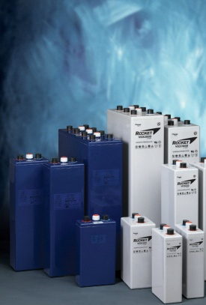
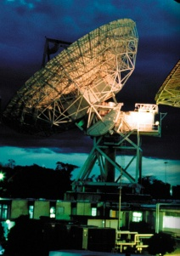
현업용
세방전지 New ERP 사용자를 위한
Go-Live Kit
당사는 2013년 4월 1일을 기점으로 새로운 ERP 시스템인 NSIS (New Sebang Information System)을 가동 합니다. 본 Go-Live Kit는 ERP 시스템 Open을 앞두고 ERP 시스템 사용자라면 반드시 알아야 할 정보를 담고 있으므로, 반드시 시간을 내어 본 자료를 읽어 보시기 바랍니다.
NSIS TFT
2013. 04
본 문서는 세방전지㈜의 귀중한 지적 자산으로 외부에 일부 또는 전면 유출하는 것을 관련법으로 금하고 있습니다.

Slide 2
- 목 차 -
I. CEO 메시지
II. 로그온 방법
1. 시접별 로그온 방법
2. ERP 시스템에 로그온 하기 (EP를 통한 ERP 접속 방법)
3. ERP 시스템에 로그온 하기 (SAP GUI를 통한 직접 접속 방법)
4. 전사포털을 사용하기 위한 사전 환경 세팅
III. 비밀번호 관리
1. ERP 시스템의 비밀번호에 대하여
2. 비밀번호 잠금현상
3. EP 비밀번호 Self Service
4. 비밀번호 변경방법
Ⅳ. 종합상황실 운영
1. 종합상황실 조직구성도
2. 장애 발생시 처리 방법
3. 종합상황실 연락처
Ⅴ. ERP 시스템 Go-Live 첫날을 위한 Tips
1. SAP GUI 설치 및 접근
2. SAP 설치 여부를 확인하는 방법
3. Server 등록 방법
4. Client, 사용자 ID 및 비밀번호
5. ERP 시스템 화면 구성 요소 명칭 및 기능
6. 현재 ERP 시스템 화면의 트랜잭션 코드 확인 방법
7. SAP R/3 메뉴의 하위메뉴인 “트랜잭션” 메뉴에 트랜잭션 코드 보이게 설정하기
8. 트랜잭션 수행중에 처리되지 않고 계속 모래시계가 떠 있을 경우 조치 방법
9. ERP 시스템에서 사용하는 명령어
10.사용자 권한 오류 화면(Authorization Error) 화면 Capture/파일저장 요령
부록. 업무 영역별 주요 트랜잭션 코드

Slide 3
Ⅰ. CEO 메시지
지금 우리는 지난 10년간 사용하던 오라클 ERP를 SAP ERP로 새롭게 구축하여 NSIS OPEN을 앞두고 있습니다.
지난 8월에 시작하여 약 7개월 동안 흘린 땀방울이 밀알이 되어 세방전지가 GLOBAL TOP으로 가기 위한 혁신적 도구로서의 역할을 충분히 해낼 것으로 믿습니다.
무엇인가를 새롭게 시작한다는 것은 항상 설레는 동시에 두려운 일이기도 합니다.
특히나 ERP시스템은 전사 업무프로세스를 바꾸는 것으로, 혁신의 폭이 큰 만큼 우리가 잘 적응할 수 있을까, 과연 우리에게 적합한 것일까 하는 두려움이 생길 것입니다.
그러나 우리는 이미 혁신활동을 통해서 수많은 도전 속에 많은 성과를 거뒀습니다.
그리고 그간 축적된 혁신 역량이 있기에 새로운 도전이 두렵지 않지만,
새롭게 출발하는 ERP시스템이 변화무쌍한 경영환경에서 성공적으로 항해할 수 있도록, 우리 모두가 용기와 인내를 가지고 준비해야 합니다.
시스템을 꼼꼼하게 점검하는 동시에, 스스로 역량을 강화해야 합니다.
그래서 이미 시스템 사용자교육을 완료하였고, 또 이와 같이 Go-Live Kit도 공유하는 것입니다.
Go-Live Kit의 목적은 ‘1차적인 문제는 스스로 해결해나간다’ 는 것에 있습니다.
무조건적으로 NSIS TFT에 의지하다 보면 스스로 걸을 수 없게 됩니다.
간단한 문제는 스스로 해결하면서 차츰 문제해결능력을 강화해야 합니다.
그래야만 4월 1일 오픈 이후 빠른 시일내에 안정화를 시킬 수 있을 것입니다.
이에는 직위고하를 막론하고 예외가 있어서는 안됩니다.
리더 분들은 먼저 솔선수범하여 Go-Live Kit을 적극 활용하는 모범을 보이고,
정보시스템에 능숙한 실무자 여러분들은 신 시스템에서도 마찬가지로 능숙한 모습을 보여주시기 바랍니다.
세계적인 경영석학 짐 콜린스는 「성공하는 기업들의 8가지 습관(Build to last)」이라는 책에서 시간을 알려주기보다 시계를 만드는 것이 중요하다고 했습니다.
한번 시간을 알려주기보다는 스스로 시간을 알 수 있도록 시계를 만들어야 한다는 뜻입니다.
Go-Live Kit이 우리 세방전지 임직원 여러분들에게 작지만 견고한 시계가 되기를 기대해봅니다.
Go-Live Kit의 활발한 사용을 재삼 당부 드립니다.
대표이사 임동준

Slide 4
Ⅱ. 로그온 방법
1. 시점별 로그온 방법
구 분 | 테스트/교육 기간 중 (1/2 ∼ 3/29) | Go-Live 이후 (4/1 ∼)
Client | 테스트 시스템 – 550 | 운영시스템 – 100
ID | 개인 ID | 개인 ID
비밀번호 | 초기화 상태 (initpass로 로그온 후 변경) | 초기화 상태 (initpass로 로그온 후 변경)
☞ Client와 시스템을 확인하자!!
테스트 및 교육 기간 중 사용하던 테스트 시스템의 Client인 550번과 운영시스템의 Client 100은 별도의 시스템 입니다. NSIS가 정식 오픈되는 4/1 이후에는 100번으로 Logon을 하여 사용해야만 합니다.
☞ 시스템 사용자 ID : 개인 ID
☞ 비밀번호 관리
비밀번호의 경우, Go Live 시작 시점에 초기화 되기 때문에, 오픈 후 각자의 비밀번호를 새로 지정하는 절차를 거쳐야 합니다.
비밀번호 관리
  세방전지 NSIS 시스템에서는 30일마다 필수적으로 비밀번호 변경을 실시해야 합니다.
  5회 연속 비밀번호 입력오류 등의 사유로 사용자 ID 잠금 현상이 발생할 경우, 세방전지 NSIS Enterprise Portal 에 직접 접속하여 비밀번호 Reset 처리를 해야 합니다.
  비밀번호 규칙은 영문자와 숫자 조합으로 8자 이상 으로 되야 합니다.
구 분 | 특 징
개인 ID | 1인당 1개의 고유한 사용자 ID를 사용함 로그인 ID가 자신의 “100+사번”이며, 개인 ID임 (예, 사번 01234인 경우, 향후 8자리, 10001234로 변경함)

Slide 5
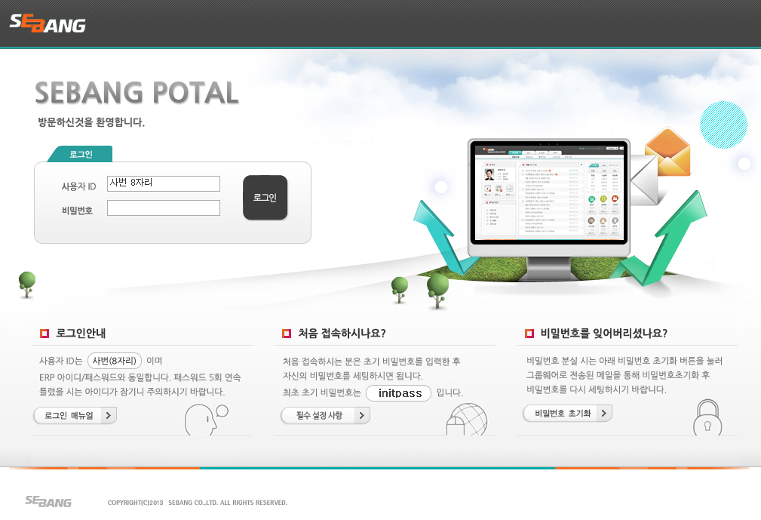
Ⅱ. 로그온 방법
2. ERP 시스템에 로그온 하기 (EP를 통한 ERP 접속 방법)
로그온 하기 전 반드시 자신의 PC에 SAP GUI가 설치 되었는지 와 Server 등록이 되어 있는지 확인을 해야 합니다.
SAP GUI설치 유무 확인 방법 및 설치 방법, Server 등록 방법은
“Ⅴ. Go-Live 첫날을 위한 Tips (p16∼18)”을 참조하시기 바랍니다.
세방전지 전사 포털에 접속합니다.
주소 : ep.sgnsis.com
id : 사번 / pw : 최초 접속 시 initpass
※ 참고
세방전지 전사포털과 ERP 접속계정은 동일합니다.
(로그인 매뉴얼 참조)
포털 접속후 SAPGUI 메뉴를 클릭합니다.
자동으로 SAPGUI를 통해 ERP 시스템에 접속됩니다.

Slide 6
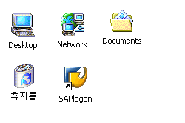
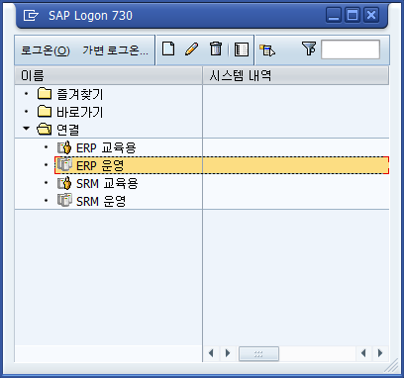

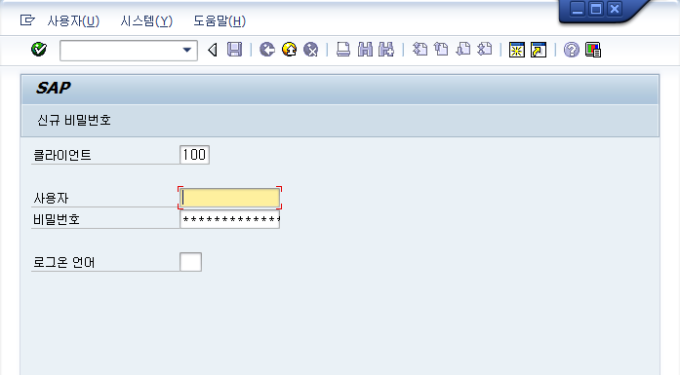
Ⅱ. 로그온 방법
3. ERP 시스템에 로그온 하기 (SAP GUI를 통한 직접 접속 방법)
해당 화면은 EP를 사용하지 않은 유저의 접속 방식이며 로그온 하기 전 반드시 자신의 PC에 SAP GUI가 설치 되었는지와 Server 등록이 되어 있는지 확인을 해야 합니다.
SAP GUI설치 유무 확인 방법 및 설치 방법, Server 등록 방법도 이문서를 참조하시기 바랍니다.
SAP에 로그온 하기 위해서는 먼저, 본인 PC의 바탕화면에 있는 [SAP Logon] 아이콘을 더블클릭 한 후 아래와 같은 SAP Logon 윈도우가 나타나면 왼쪽의 [내역] 박스에서 [ERP 운영]을 선택한 후, 윈도우 상단의 [로그온]버튼을 클릭합니다.
※ “ERP 운영”이라는 항목이 있지 않으면 Server 등록이
되어 있지 않은 것임
아래와 같이 시스템 로그온 화면이 나오면, 각 필드 별로 아래와 같이 입력한 후, 화면 상단의 Toolbar에서 아이콘을 클릭하거나, 키보드에서 [Enter]를 누릅니다.
필드명 | Open 후
Client | 100
User | 본인이 부여 받은 ID
Password | initpass
Language | 공란으로 두거나 “KO”로 입력

Slide 7
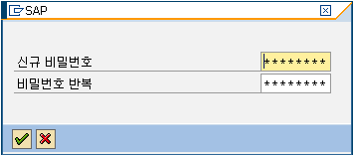
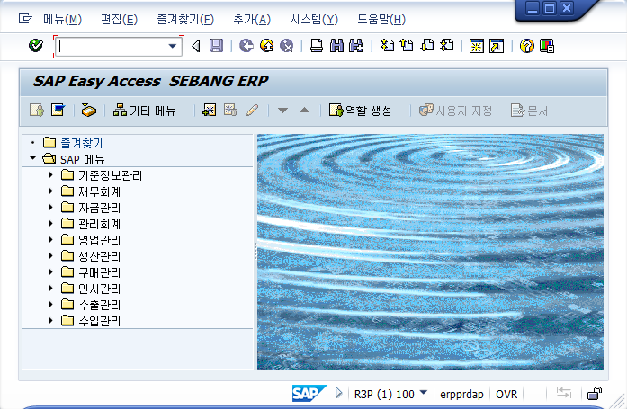
Ⅱ. 로그온 방법
필드명 | 필 드 값
사용자 | 본인이 부여 받은 ID 개인 ID 사용자 : 100+자신의 사번
비밀번호 | [최초 로그온 시] initpass [두 번째 로그온부터] 자신이 변경한 비밀번호
언어 | 공란으로 두거나 “ KO” 로 입력
잠깐 짚고 넘어갈까요?
SAP R/3 시스템에 비밀번호를 연속해서 잘못 입력할 경우에는 [SAP Logon] 윈도우가 자동으로 닫히게 때문에 처음부터 다시 시작해야 합니다. 또한, 연속해서 비밀번호를 5회 잘못 입력할 경우에는 “User ID Lock(사용자 ID 잠금 현상)”이 발생하며, 이 때에는 세방전지 NSIS Enterprise Portal 에 직접 접속하여 비밀번호 Reset 처리를 한 후, 다시 Logon 을 시도해야 합니다.
시스템에 최초 로그온 할 경우에는 아래와 같이 비밀번호(Password)를 변경하라는 POP-UP 창이 뜨게 되는데 여기에 신규 비밀번호(8자리 이상,영문/숫자 한 개 이상)를 입력하고, 다시 한번 비밀번호를 반복 입력 한 후 아이콘을 클릭합니다.
※ 비밀번호 생성지침
1. 비밀번호는 최소 8자 이상으루 구성
2. 반드시 숫자1개, 영문 1개를 포함해야 함
3. 대소문자는 구분하지 않음
4. 최근 사용한 2개의 비밀번호와 다르게 구성
5. 비밀번호 유효기간 : 30일
[저작권] POP-UP창에서 하단의 를 누르면 아래의 SAP R/3 시스템의 기본 화면이 나오게 됩니다.
SAP R/3
Standard Menu

Slide 8
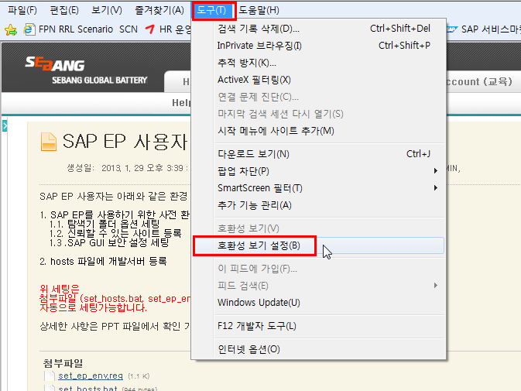
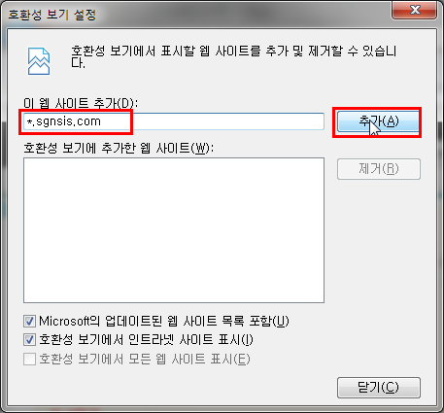
Ⅱ. 로그온 방법
4. 전사포털을 사용하기 위한 사전 환경 세팅
호환성보기 설정
- 인터넷익스플로어 > 도구 > 호환성 보기 설정
- *.sgnsis.com 입력 > [추가] 버튼 클릭

Slide 9
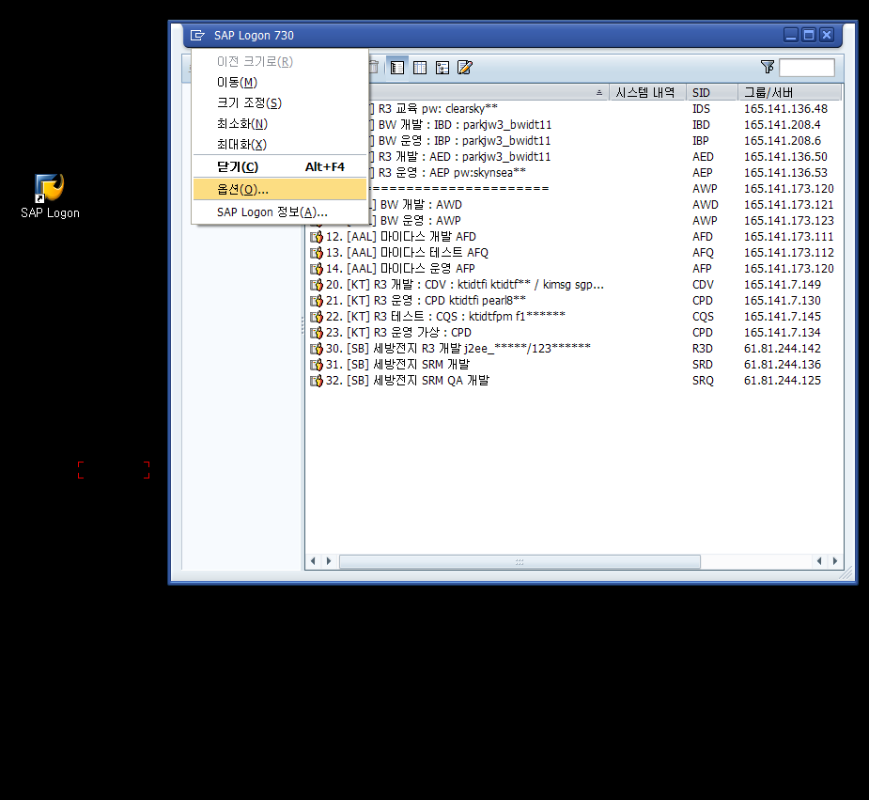
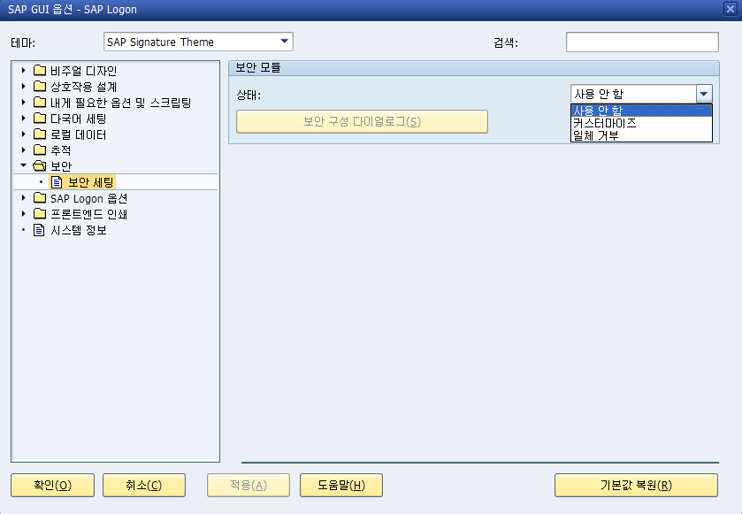
Ⅱ. 로그온 방법
2) SAP GUI 보안 설정 세팅
SAP GUI 보안세팅을 사용안함으로 설정한다.
- SAP GUI 실행
- SAP GUI 창 왼쪽 상단 아이콘 클릭
- 컨텍스트 메뉴에서 옵션 선택
- SAP GUI 옵션 창에서 보안세팅 선택
- 보안모듈 상태를 사용안함으로 세팅

Slide 10
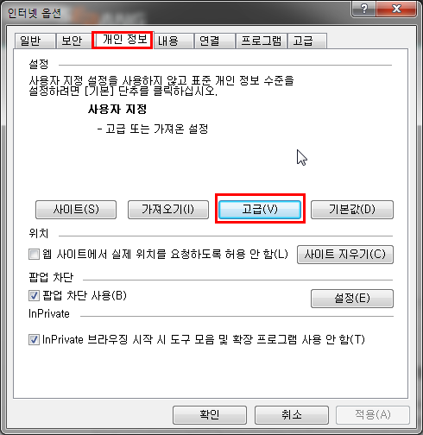
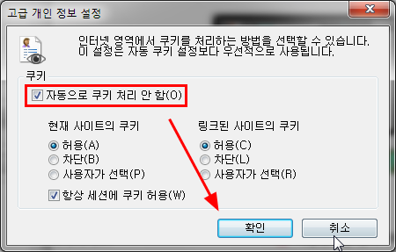
Ⅱ. 로그온 방법
5. 전사포털과 그룹웨어간 SSO 를 위한 필수 세팅
1) 개인정보 설정 변경
- 인터넷익스플로어 > 도구 > 인터넷 옵션 클릭
- 개인정보 탭으로 이동
- 설정의 고급 버튼 클릭
자동으로 쿠키 처리 안함을 체크한 후 확인 버튼 클릭
2) 그룹웨어의 비밀번호 변경

Slide 11
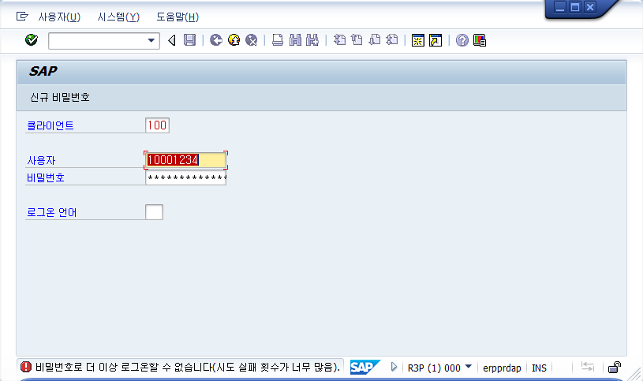
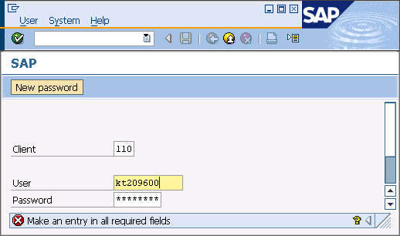
Ⅲ. 비밀번호 관리
1. ERP 시스템의 비밀번호에 대하여
ERP 시스템에 부여 받은 사용자 ID 및 초기 비밀번호로 시스템에 최초 로그온 하면, 강제적으로 자신이 사용하기를 원하는 비밀번호를 입력하라는 POP-UP창이 나타납니다. 이때에는 새로운 비밀번호를 입력해야 하는데, 비밀번호는 앞 페이지의 비밀번호 생성 지침에 따라 만들어야 합니다. 지침에 대하여 잘 기억하시기 바랍니다.
2. 비밀번호 잠금 현상
ERP 시스템에서 비밀번호를 5회 이상 잘못 입력하면 “User ID Lock현상(비밀번호 잠금 현상)”이 발생하여 더 이상 시스템을 사용할 수 없으며 아래와 같이 비밀번호가 잠겼다는 메시지가 나타납니다.
비밀번호 잠금 현상이 발생하면, 세방전지 NSIS Enterprise Portal 에 직접 접속하여 비밀번호 Reset 처리를 해야 합니다. . (해제 후 다시 사용할 때는 초기 접속과 동일한 절차에 따라 비밀번호를 다시 생성하게 됨)
비밀번호 잠금 현상은 시스템
보안을 위한 설정임. 그러므로 사용자는 비밀번호를 잊지
않도록 주의해야 함

Slide 12
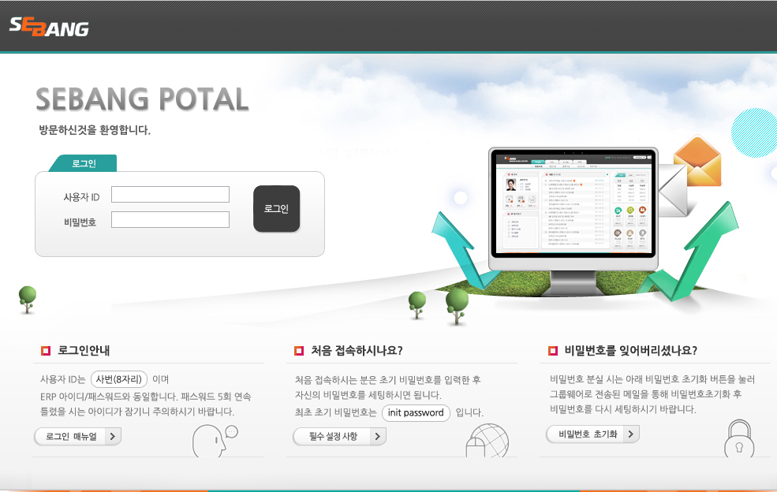
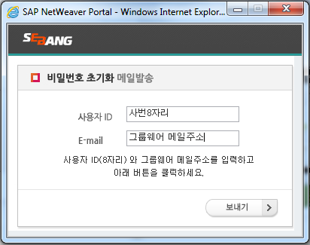
Ⅲ. 비밀번호 관리
3. EP 비밀번호 Self Service
EP 비밀번호를 5회 이상 잘못 입력하면 아이디가 잠김으로 시스템에 로그인을 할 수가 없습니다.
비밀번호 잠금 현상이 발생하면, 전사포털을 통해 본인 스스로 비밀번호를 초기화 할 수 있습니다.
포털 로그인 페이지에서 비밀번호 초기화 버튼을 누른 후
사용자 ID와 그룹웨어 메일주소를 입력한 뒤 보내기 버튼을 누릅니다.
3회 아닌가? - 김수연
ID: 8자리 사번
E-mail 예) : pcs@gbttery.com

Slide 13
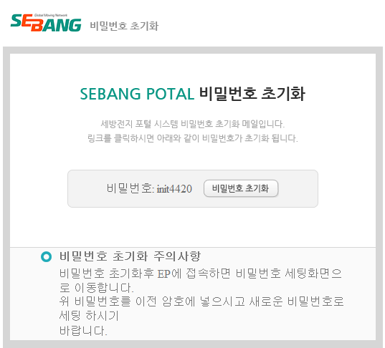
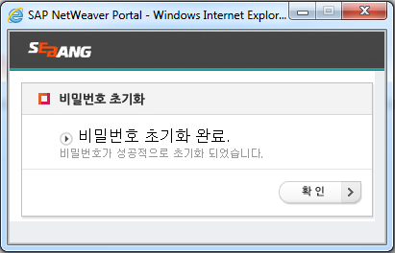
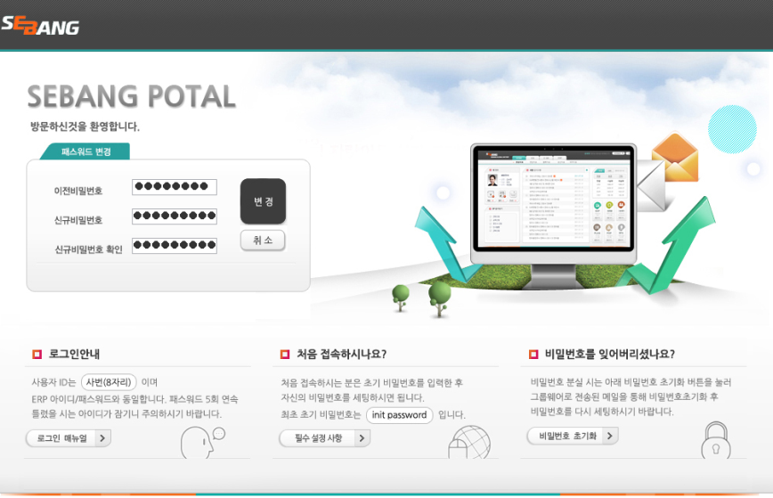
Ⅲ. 비밀번호 관리
3. EP 비밀번호 Self Service (계속)
자신의 그룹웨어 메일계정으로 전송된 메일을 확인합니다.
비밀번호 초기화 메일에는 아래와 같이 임의의 난수로 설정된 초기 비밀번호가 전송이 되며 메일내의 비밀번호 초기화 버튼을 클릭하게 되면 해당 비밀번호로 초기화 됩니다.
해당 초기비밀번호로 ERP 혹은 EP 로그인 페이지를 통해 접속을 하면 아래와 같이 신규 비밀번호를 세팅하는 화면으로 이동이 됩니다.
해당 페이지에서 신규 비밀번호를 세팅하신 후 로그인 하시면 됩니다.
※ 주의
신규 비밀번호 세팅시 최근 2회동안 사용한 비밀번호는 세팅하실 수 없습니다.

Slide 14
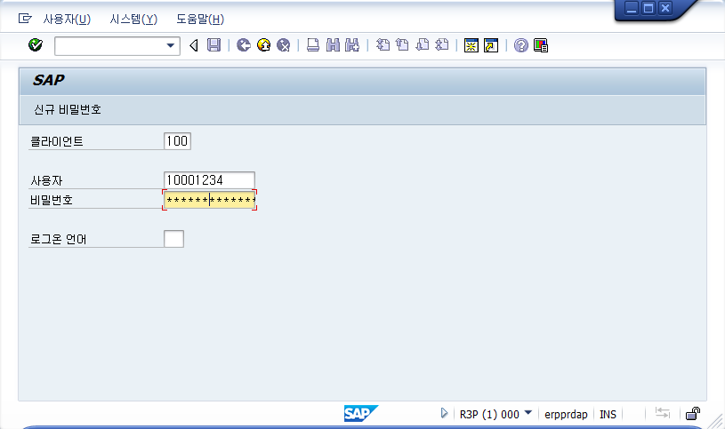

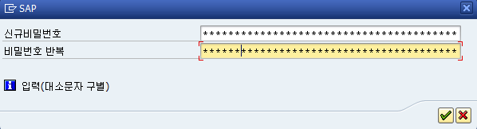
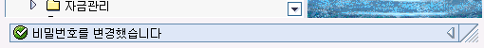
Ⅲ. 비밀번호 관리
4. 비밀번호 변경방법
로그온 화면에서 모든 항목을 입력한 후 아이콘을 클릭
비밀번호 입력 창이 열리면 설정하고 싶은 비밀번호를 ‘신규비밀번호’와 ‘비밀번호 반복”란 에 동일하게 입력하고 (Enter) 아이콘을 클릭
화면 아래쪽 상태 바에서 “비밀번호를 변경했습니다.”라는 메시지를 확인 할 수 있음
※ 변경된 비밀변호의 의무사용 기간은 없으며, 수시로 변경 가능합니다.

Slide 15
Ⅳ. 종합상황실 운영
1. 종합 상황실 조직 구성도
2013년 4월 1일 새로운 ERP 시스템의 “Go Live” 이후 일정 기간 동안 ERP 시스템의 안정적인 운용을 위하여 종합상황실이 운영됩니다.

Slide 16
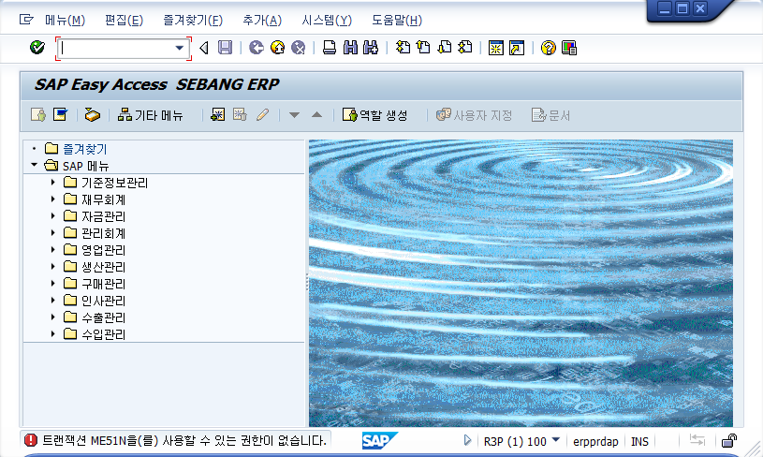
Ⅳ. 종합상황실 운영
2. 장애 발생시 처리 방법
문의 및 신고 유형별 연락 체계
현업 사용자
현장지원반
TFT 본사
사용법 문의
답변 조치
기능 장애/
불편 신고
설명 / 1차 조치
2차 조치
Module
권한 변경 문의
답변
권한 변경 요청
TFT 팀장
검토 후 조치
Infra 장애/
불편 신고
검토 후 조치
BC / Infra
ID Lock 신고
비밀번호 분실
확인 후 해제
개인ID 신규 생성
기타 안내
접수 및 조치
제반 문의 사항
답변 / 공지
권한 없음 메시지
다음과 같이 상태바에 “트랜잭션 xxx을(를) 사용할 수 있는 권한이 없습니다.”라는 메시지가 뜨면 권한이 없다는 것을 의미함 (상기 권한 변경 요청 프로세스를 통해 처리)
※ 권한 없음 메시지가 나올 경우
(Go-Live 첫 날을 위한 Tips)
※ 권한이 없다는 메시지

Slide 17
Ⅳ. 종합상황실 운영
3. 종합상황실 연락처
공통
구 분 | 위치 | 담당자 | 내선 | 핸드폰
PC장애 및 LAN장애 | 본사 | 심태현 | 02-3451-6179 | 010-4110-0468
 | 광주 | 조준형 | 062-601-6124 | 010-6482-4419
 | 창원 | 강정수 | 055-279-9715 | 010-7105-1818
Legacy | Notes | 서근환 |  | 010-9667-2604
 | WMS | 정찬수 |  | 010-7321-0797
 | POP | 박창수 |  | 010-9509-5456
 |  | 안화수 |  | 010-2996-8301
본사 TFT - PMO
모듈 | 위치 | 이름 |  | 내선 | 핸드폰 | Role
PMO | 본사 | 서정로 | 팀장 |  | 010-8501-2636 | 세방전지
 | 본사 | 배근효 | 팀장 |  | 010-8873-5709 | 세방전지
 | 본사 | 정주영 | 전무 |  | 010-9089-8346 | ACCENTURE
 | 본사 | 조형일 | 이사 |  | 010-8240-4246 | ACCENTURE
 | 본사 | 김수연 | 부장 |  | 010-5354-9753 | ACCENTURE
본사 TFT – Module
Role |  | 이름 | 직책 | 위치 | 내선 | 핸드폰 | 비고
FI (재무회계) | 세방전지 | 김찬호 | 대리 | 본사 |  | 010-8621-7748 | PI
 | ACCENTURE | 우광민 | 부장 | 본사 |  | 010-3490-6213 | 컨설턴트
 | ACCENTURE | 유승철 | 과장 | 본사 |  | 010-8979-9817 | 컨설턴트
 | ACCENTURE | 정민정 | 대리 | 본사 |  | 010-5733-0605 | 컨설턴트
 | 세방전지 | 정윤준 | 대리 | 본사 |  | 010-3064-9701 | IT
 | ACCENTURE | 이영민 | 차장 | 본사 |  | 010-3853-4639 | 개발리더

Slide 18
Ⅳ. 종합상황실 운영
본사 TFT – Module (계속)
Role |  | 이름 | 직책 | 위치 | 내선 | 핸드폰 | 비고
TR (자금관리) | ACCENTURE | 정희철 | 차장 | 본사 |  | 010-6319-9092 | 컨설턴트
 | 세방전지 | 정윤준 | 대리 | 본사 |  | 010-3064-9701 | IT
 | ACCENTURE | 이영민 | 차장 | 본사 |  | 010-3853-4639 | 개발리더
CO (관리회계) | ACCENTURE | 안준호 | 이사 | 본사 |  | 010-8733-7410 | 컨설턴트
 | ACCENTURE | 정윤정 | 부장 | 본사 |  | 011-204-1740 | 컨설턴트
 | ACCENTURE | 김종환 | 차장 | 본사 |  | 010-6321-6261 | 개발
SD (영업) | 세방전지 | 홍진욱 | 차장 | 본사 | 02-3451-6223 | 010-6381-5345 | PI
 | ACCENTURE | 서지현 | 과장 | 본사 |  | 010-8729-2396 | 컨설턴트
 | ACCENTURE | 전승열 | 차장 | 본사 |  | 011-9740-2711 | 개발
PP (생산) | ACCENTURE | 유민아 | 과장 | 본사 |  | 010-5162-7080 | 개발
MM (구매자재) | 세방전지 | 이기주 | 과장 | 본사 | 02-3451-6163 | 010-8550-9090 | PI
 | ACCENTURE | 정진성 | 대리 | 본사 |  | 010-8700-1242 | 컨설턴트
 | ACCENTURE | 정명 | 대리 | 본사 |  | 010-7758-6880 | 컨설턴트
 | ACCENTURE | 김종석 | 차장 | 본사 |  | 010-3414-6345 | 개발
ST (표준화) | 세방전지 | 임형진 | 과장 | 본사 |  | 010-3505-9126 | IT
HR (인사관리) | 세방전지 | 임희수 | 대리 | 본사 | 02-3469-0407 | 010-2287-8797 | PI
 | Link 2 People | 김지훈 | 부장 | 본사 |  | 010-6348-0186 | 컨설턴트
 | 세방전지 | 정성귀 | 과장 | 본사 |  | 010-5253-8763 | IT
 | Link 2 People | 김강운 | 과장 | 본사 |  | 010-8962-2676 | 개발
EP & BASIS | ACCENTURE | 이형석 | 차장 | 본사 |  | 010-2025-2203 | 컨설턴트
 | Asiana IDT | 한태경 | 과장 | 본사 |  | 010-9039-3015 | 컨설턴트
 | 세방전지 | 김동영 | 사원 | 본사 |  | 010-4548-1121 | IT
Interface (EAI) | INSPIEN | 이미경 | 부장 | 본사 |  | 010-3643-6639 | 컨설턴트
 | 세방전지 | 김동영 | 사원 | 본사 |  | 010-4548-1121 | IT
수출/수입* | ASEG | 나용성 | 부장 | 본사 |  | 011-9284-2884 | 컨설턴트
Firm Banking | GOODSENCMS | 신현 | 과장 | 본사 |  | 010-2880-5832 | 컨설턴트
무전표 | PLAS | 이창우 | 대리 | 본사 |  | 010-8922-6067 | 컨설턴트
* 수출/수입은 EDI/관세환급 포함

Slide 19
Ⅳ. 종합상황실 운영
현장지원반
- 현업 팀원들의 장애 문의에 대한 접수 및 문제 해결
Role |  | 이름 | 위치 | 내선 | 핸드폰 | 비고
재무회계(FI) | 세방전지 | 김영환 | 본사 (6층) |  | 010-6284-4687 | PI
자금관리(TR) | 세방전지 | 이주학 | 본사 (6층) |  | 010-8939-5633 | PI
관리회계(CO) | 세방전지 | 윤지원 | 본사 (3층) |  | 010-4039-4585 | PI
 | 세방전지 | 서영식 | 본사 (3층) |  | 010-9968-6634 | PI
영업관리(SD) | 세방전지 | 유병훈 | 광주 |  | 010-3689-7698 | PI
 | ACCENTURE | 박준용 | 광주 |  | 010-3205-3936 | 컨설턴트
생산관리(PP) | 세방전지 | 백종화 | 광주 | 062-601-6161 | 010-2281-0877 | PI
 | 세방전지 | 백현진 | 광주 | 062-601-6164 | 010-4442-0921 | PI
 | 세방전지 | 노행운 | 광주 |  | 016-627-8476 | IT
 | 세방전지 | 임형진 | 광주 |  | 010-3505-9126 | IT
 | ACCENTURE | 엄정욱 | 광주 |  | 011-836-7617 | 컨설턴트
구매자재(MM) | 세방전지 | 이상철 | 광주 | 062-601-6142 | 010-3629-9462 | PI
 | ACCENTURE | 조현용 | 광주 |  | 010-3308-2611 | 컨설턴트
 | 세방전지 | 신효선 | 광주 |  | 010-9131-9366 | IT
표준화(ST) | 세방전지 | 임상훈 | 광주 | 062-601-6284 | 010-8621-0414 | PI
 | ACCENTURE | 이기창 | 광주 |  | 010-9928-1570 | 컨설턴트
생산관리(PP) | 세방전지 | 정호근 | 창원 | 055-279-9765 | 010-5499-2592 | PI
 | 세방전지 | 김영오 | 창원 | 055-279-9902 | 010-8488-6432 | PI
 | ACCENTURE | 이치영 | 창원 |  | 010-2529-2167 | 컨설턴트
 | ACCENTURE | 김대원 | 창원 |  | 010-4277-7879 | 컨설턴트
구매자재(MM) | 세방전지 | 김창희 | 창원 | 055-279-9954 | 010-4541-6353 | PI
 | ACCENTURE | 정동수 | 창원 |  | 010-2585-8251 | 컨설턴트
표준화(ST) | 세방전지 | 이동한 | 창원 | 055-279-9851 | 010-9705-4730 | PI
인사관리( HR) | 세방전지 | 허준창 | 창원 | 055-279-9722 | 010-3825-5022 | PI
영업관리(SD) | 세방전지 | 김중환 | 안양 | 031-436-3233 | 010-7144-8416 | PI
 | ACCENTURE | 이현정 | 안양 |  | 010-8920-7170 | 컨설턴트

Slide 20
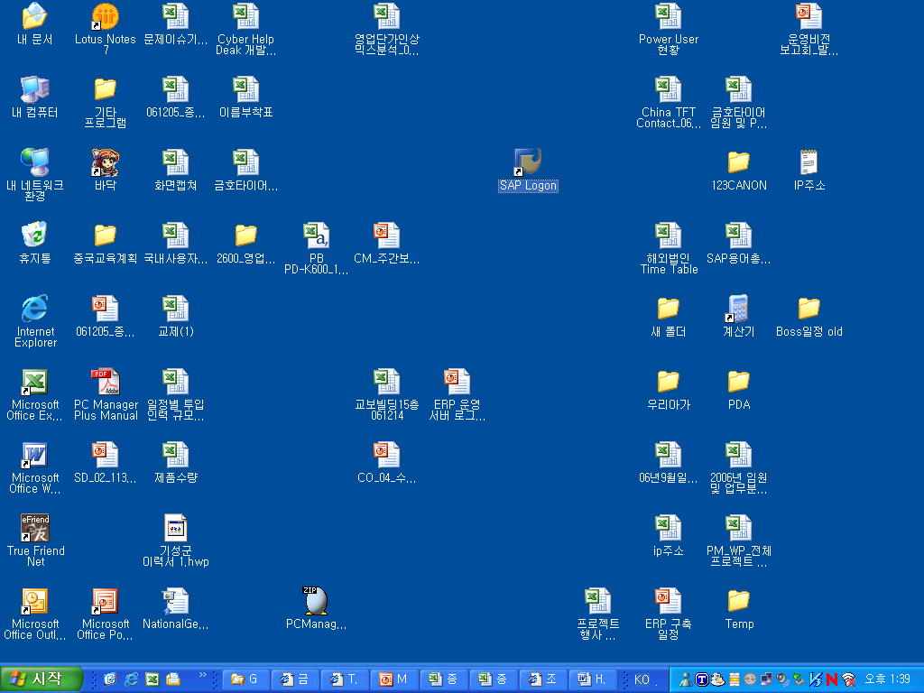
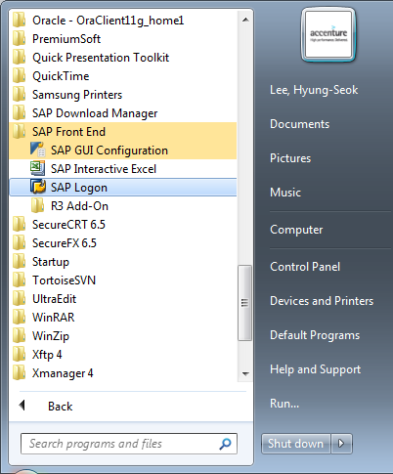
Ⅴ. ERP 시스템 Go-Live 첫날을 위한 Tips
1. SAP GUI 설치 및 접근
세방전지의 모든 ERP 시스템 사용자는 2013.3.29일까지 가동 전에, 개인 PC에 SAP GUI 프로그램이 설치되어 있어야 합니다. ERP 시스템의 사용자 중에, 개인 PC에 SAP GUI가 설치되어 있지 않으신 분들은 아래의 File Server에 접속하시어, 매뉴얼에 따라 설치하시기 바랍니다.
혹시 SAP GUI 설치 방법에 대한 문의사항이 있으시면 아래의 연락처로 문의하시기 바랍니다.
구 분 | SAP GUI 프로그램 저장 위치 (File Server)
본사 (서울) | <File Server(본사)>\코웍환경\Program\0.SAP프로그램\ERP SAP
광주 | <광주공장 File Server>\코웍환경\공용\99. Utility\ERP SAP
창원 | \\61.81.240.13\pop\회사업무프로그램\SAP 프로그램
기타지역 | 기 배포된 CD 활용
SAP GUI설치 관련 문의 | * PB PC장애 담당자 동일함
담당자 | 내선 | 핸드폰
서울-심태현 | 179 | 016-269-7435
광주-조준형 | 124 | 019-605-0726
차원-강정수 | 715 | 016-326-4692
2. SAP 설치 여부를 확인하는 방법
PC 바탕화면에, [SAP Logon] 단축 아이콘이 있으면 SAP GUI가 설치된 경우임
윈도우 작업 표시줄 왼쪽의 [시작] 버튼을 눌러, [모든 프로그램] 메뉴에 아래와 같이 [SAP Fronted] > [SAP Logon] 메뉴가 보이면 제대로 SAP GUI가 설치된 경우임

Slide 21
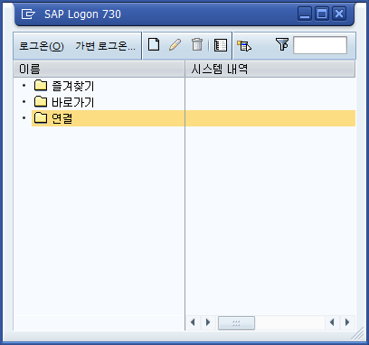
Ⅴ. ERP 시스템 Go-Live 첫날을 위한 Tips
3. Server 등록 방법
SAP 실행 후 내역에 “ERP 운영” 이라는 항목이 없으면 Sever 등록이 안되어 있는 것임
2) 아래 절차에 따라 그룹 로그온을 설정한다.
SAP Logon 아이콘을 클릭하여 실행한다.
‘신규’ 버튼( )을 클릭한다.

Slide 22
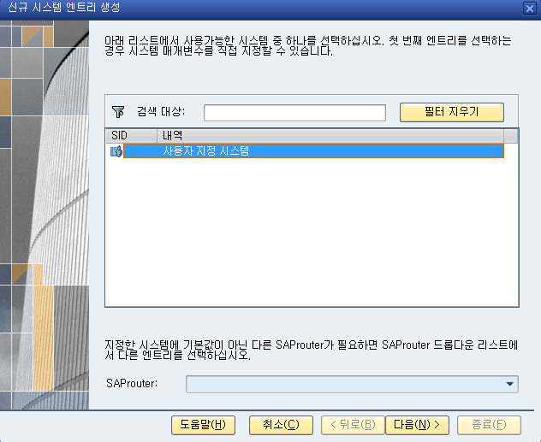
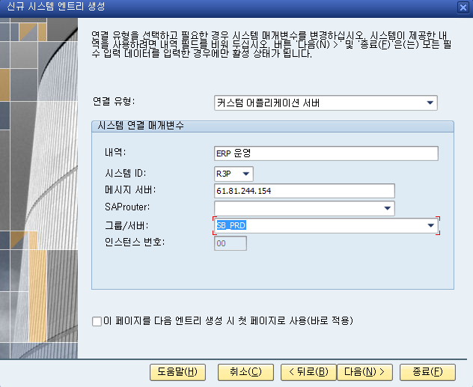
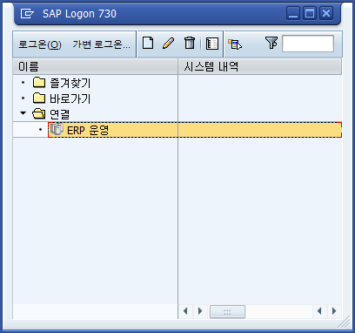
Ⅴ. ERP 시스템 Go-Live 첫날을 위한 Tips
‘다음(N)’ 클릭
“ERP 운영” 입력
“R3P” 입력
“61.81.244.154” 입력
‘그룹/서버’ 항목을 클릭하면 시스템이 값을 읽어옴
‘SB_PRD’ 선택
‘종료(F)’ 클릭
“ERP 운영” 을 선택한다.
“로그온” 버튼을 클릭하여 로그온 한다

Slide 23
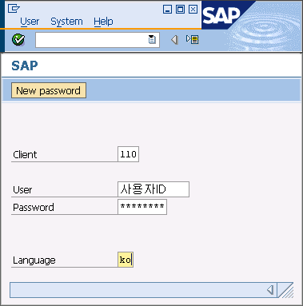
Ⅴ. ERP 시스템 Go-Live 첫날을 위한 Tips
4. Client, 사용자 ID 및 비밀번호
ERP 시스템에 로그온 하기 위한 화면에서 필수적으로 입력해야 하는 중요 정보인
Client 번호, User ID 및 비밀번호에 대한 사항입니다.
Go-Live 이후 : 100번
1
2
[사용자 ID]는 자신에게 부여된 ID
(8자리사번)를 입력합니다.
3
[시스템 최초 로그온 시 비밀번호]:initpass
[두번 째 로그온 시 비밀번호]:본인이 변경한 번호
4
[언어]는 “KO”로 입력 또는 공란으로 둔다
(공란으로 두면 자동으로 시스템 Language는
“KO” 즉 “한글”로 인식]
Client
Client란 ERP 시스템에서 독립된 마스터를 보유한 조직적 최상의 단위를 의미합니다. 당사의 ERP 시스템 Client의 경우 Go Live시 “100”을 사용합니다.
ERP 시스템이 가동되기 전에는 사용자 교육용, 사용자 연습용 등 여러 개의 Client를 함께 사용하지만, ERP 시스템 가동 후 즉, Go-Live 이후에 사용하게 되는
실 시스템의 Client 번호는 100번입니다. 따라서 ERP 시스템 가동 전까지 여러분들은 용도에 맞는 Client 번호를 잘 확인하셔야 합니다.
System 구분 | Client 구분 | Client 번호 | Logon ID | 비 고
교육용 시스템 (R3Q) | 사용자 교육용 Client | 550 | 교육용 ID
 | 시스템 테스트용 Client | 520 | 개인 ID | 일반 사용자 Logon 금지
운영 시스템 (R3P) | Go Live 이후 사용하는 실 시스템 Client | 100 | 개인 ID | 4/1 이후

Slide 24
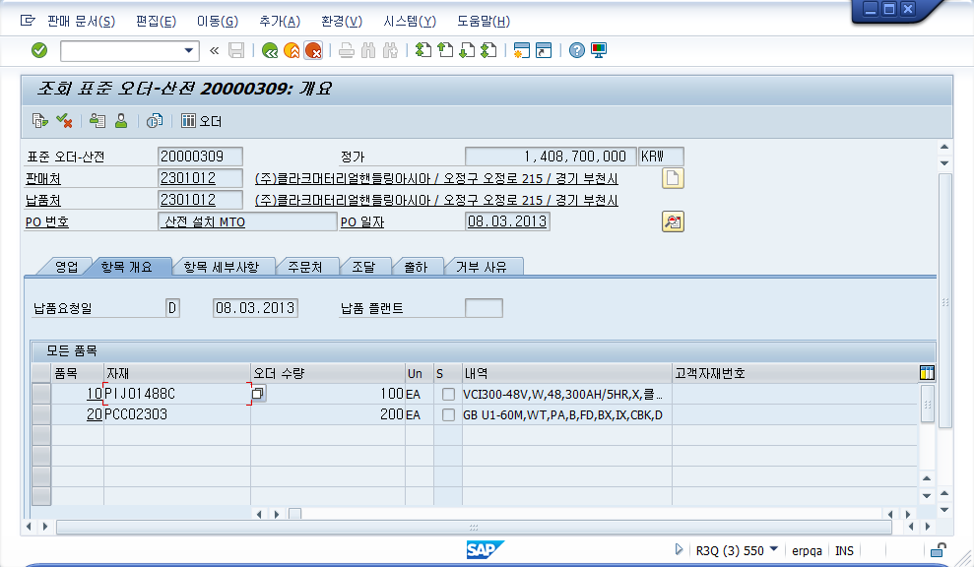
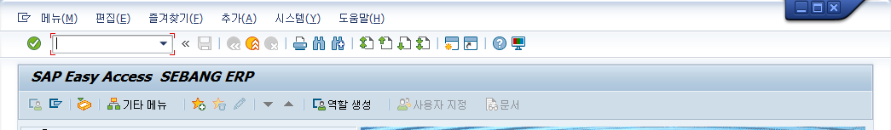

Ⅴ. ERP 시스템 Go-Live 첫날을 위한 Tips
5. ERP 시스템 화면 구성 요소 명칭 및 기능
사용자 인터페이스를 지칭할 때는 아래와 같이 정의된 일관적인 용어를 사용합니다.
1
Command Field
메뉴바
2
3
Toolbar
(Toolbar의 아이콘)
4
화면 이름 (Screen Title)
6
버튼
5
어플리케이션 Toolbar
7
해더정보
9
8
탭
필드
10
Status Bar
Tool Bar와 단축 아이콘은 다음과 같습니다.
방금전으로 돌아가기
찾기: t-code, t-code text를 알면 찾을 수 있음
저장
상위 트랜잭션으로 가기
Page Up/Down
Enter와 같은 역할
취소
인쇄
새로운 창 열기
바로가기 생성
화면배색 등
사용자 고유 설정
도움말
ERP 자체에서 수/송신이 가능한 메일 기능
원하는
t-code의 즐겨찾기 추가
즐겨찾기 변경
연필모양은
‘편집/수정’의 의미로
SAP 전반에 사용됨
권한 관리 화면으로 연결
권한 관리자만 실행권한 보유
즐겨찾기 삭제

Slide 25
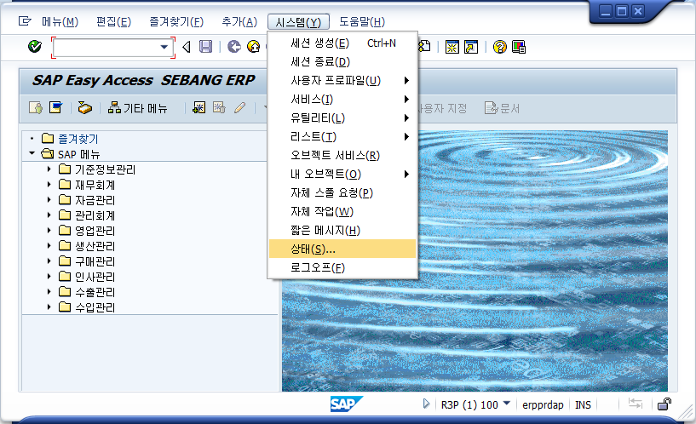
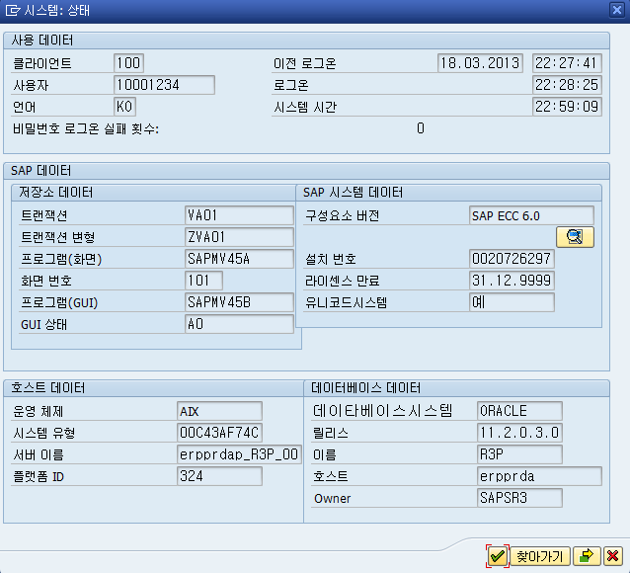
Ⅴ. ERP 시스템 Go-Live 첫날을 위한 Tips
6. 현재 ERP 시스템 화면의 트랜잭션 코드 확인 방법
현재 작업중인 ERP 시스템 화면의 트랜잭션 코드를 확인하려면 화면상단의 메뉴 바에서 [시스템] > [상태] 메뉴를 클릭합니다.
[시스템상태] 윈도우에서 트랜잭션 코드를 다음과 같이 확인할 수 있습니다. 트랜잭션 코드 및 본인이 접속한 Client 번호 및 User ID 등도 확인할 수 있습니다.
트랜잭션 코드
[시스템상태] 창을
닫기 위해서는
[입력] 아이콘을 클릭

Slide 26
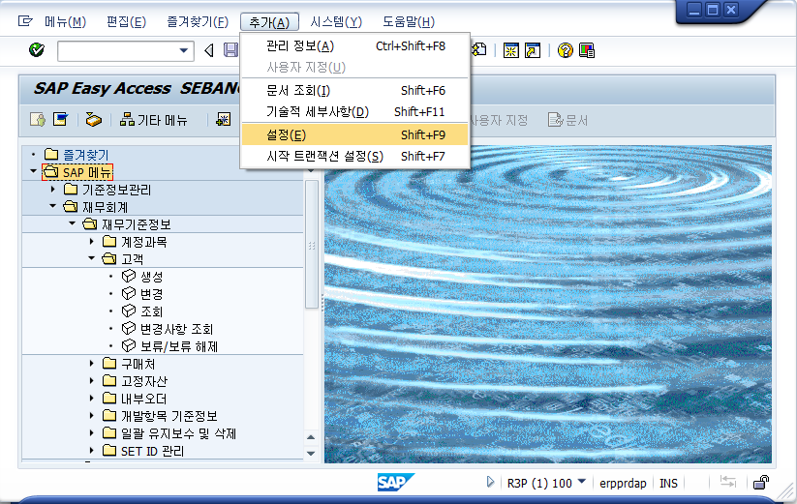
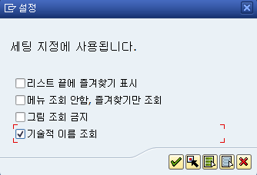
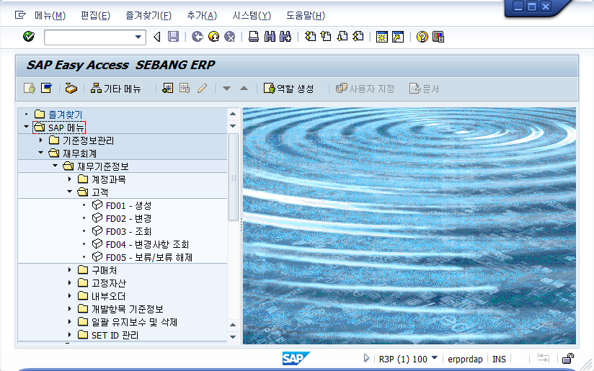
Ⅴ. ERP 시스템 Go-Live 첫날을 위한 Tips
7. SAP R/3 메뉴의 하위메뉴인 “트랜잭션” 메뉴에 트랜잭션 코드
보이게 설정하기
SAP R/3화면의 메뉴바에서 [추가] > [설정] 메뉴를 선택합니다.
트랜잭션만 제시된 경우
Pop-Up 창으로 나타나는 [세팅] 윈도우에서 맨 마지막 체크박스인
[기술이름 조회]를 클릭 (선택) 한 후에 아이콘을 클릭합니다.
클 릭
설정이 끝난 후에 확인해 보면, 트랜잭션 코드 뒤에 트랜잭션 명이 함께 제시되는 것을 알 수 있습니다.
트랜잭션 코드
트랜잭션 명

Slide 27
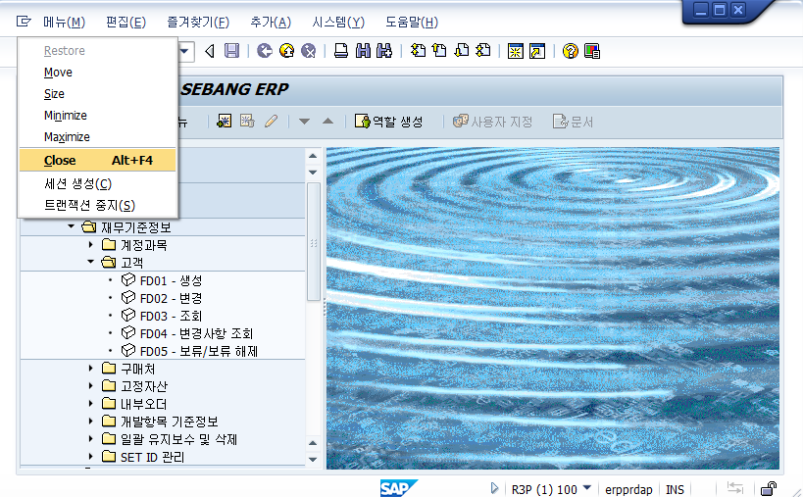
Ⅴ. ERP 시스템 Go-Live 첫날을 위한 Tips
8. 트랜잭션 수행중에 처리되지 않고 계속 모래시계가 떠 있을 경우 조치 방법
ERP 시스템에서 업무 즉 트랜잭션을 수행하는 중에 처리되지 않고 계속해서 모래시계( ) 가 떠 있을 경우가 있습니다. 이런 경우, 어떤 작업이 실행되기를 기다리지 않고 빨리 중지하고자 할 때가 있을 것입니다. 이 때, 만약 정상적으로 시스템을 종료하지 않고 PC의 전원을 Off 하는 등의 강제적 방법으로 시스템을 종료시키면 ERP 시스템에 영향을 미쳐 결국에는 시스템이 비정상적으로 동작하는 원인이 될 수 있습니다. 따라서 이런 경우에는 반드시 정상적인 경로를 통해 시스템을 종료해야만 합니다.
1) 어떤 작업이 실행되기를 기다리자 않고 빨리 중지하고 할 때에는 창 왼쪽 상단의 아이콘( )을 클릭하면 나타나는 메뉴 중에서 [닫기] 메뉴를 클릭하여, 트랜잭션을 먼저 종료한 후 로그오프 절차에 따라 시스템을 종료하면 됩니다.
클릭

Slide 28
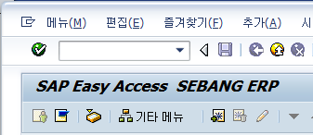
Ⅴ. ERP 시스템 Go-Live 첫날을 위한 Tips
9. ERP 시스템에서 사용하는 명령어
ERP 시스템에서 자주 사용하는 명령어(Command)를 한번 짚어
볼까요? 공통적인 것은 Command Field에 명령어를 입력한 후에,
키보드의 [Enter]를 누르면 실행이 됩니다.
Command 필드에
명령어 입력 후에
[Enter] 아이콘 클릭
명령어 | 기능 | 사용방법
/n | 트랜잭션 화면 접근 | Command Field에 “/n + 트랜잭션 코드”를 입력한 후, 키보드에서 [Enter]를 누른다
/i | 세션 종료 | Command Field에 “/I”를 입력한 후, 키보드에서 [Enter]를 누르면 열려있는 세션이 종료한다.
/nSU53 | 사용자 권한 오류 메시지 조회 | Command Field에 “/nsu53”을 입력한 후, 키보드에서 [Enter]를 누르면, 사용자 권한 (Authorization)에 대한 구체적인 Error Message를 조회할 수 있다. (상세한 내용은 p.25참조)
세방전지 NSIS 시스템은 전체 업무 영역에 걸쳐 수 많은 트랜잭션이 탑재되어 있으며, 개별 사용자에게 주어진 시스템 권한에 따라 접근 가능한 트랜잭션이 정해져 있습니다. 업무 처리를 위해서는 트랜잭션 코드를 집적 입력하거나, 메뉴 트리를 따라 해당 트랜잭션을 검색해야 합니다.
본 Go-Live Kit 부록에는 각 업무 영역별로 자주 사용되는 트랜잭션 코드 리스트를 제공하고 있으니, 업무에 참고하시기 바랍니다.

Slide 29
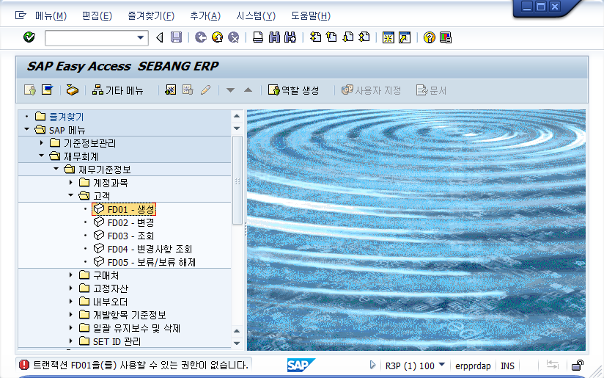

Ⅴ. ERP 시스템 Go-Live 첫날을 위한 Tips
10. 사용자권한 오류 화면(Authorization Error) 화면 Capture / 파일 저장 요령
ERP 시스템에서 트랜잭션 처리 도중에 아래와 같이 권한에 대한 Error Message가 나타날 수 있습니다.
사용자 권한 오류
(Authorization Error Message)
이러한 트랜잭션 접근 권한 Error에 대한 문제해결 요청을 종합상황실에 문의하기 전에 사용자 권한 Error 메시지에 대한 상세 정보를 제공하는 화면을 여러분의 PC에 저장할 필요가 있습니다. 그러기 위해서는 아래와 같이 Command Field에 “/nsu53” 이라고 먼저 입력한 후에, 아이콘을 클릭합니다.

Slide 30
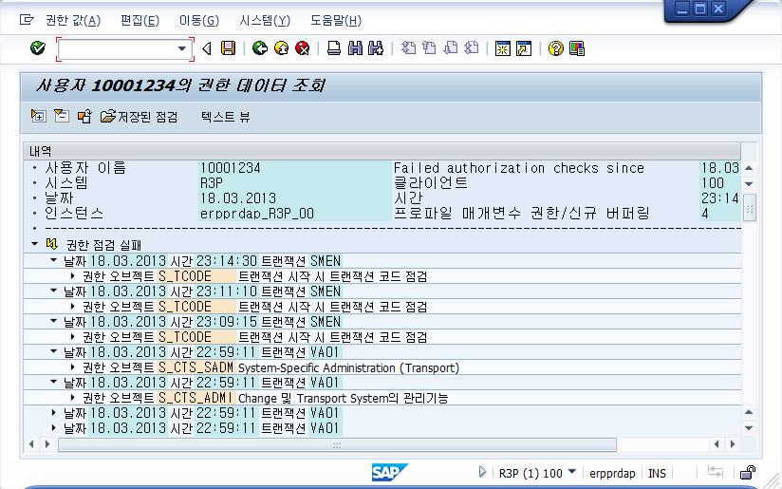
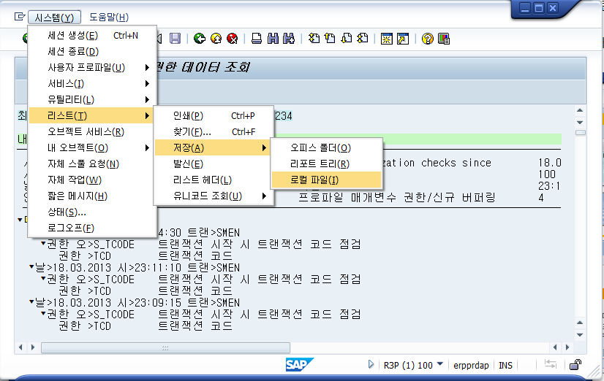
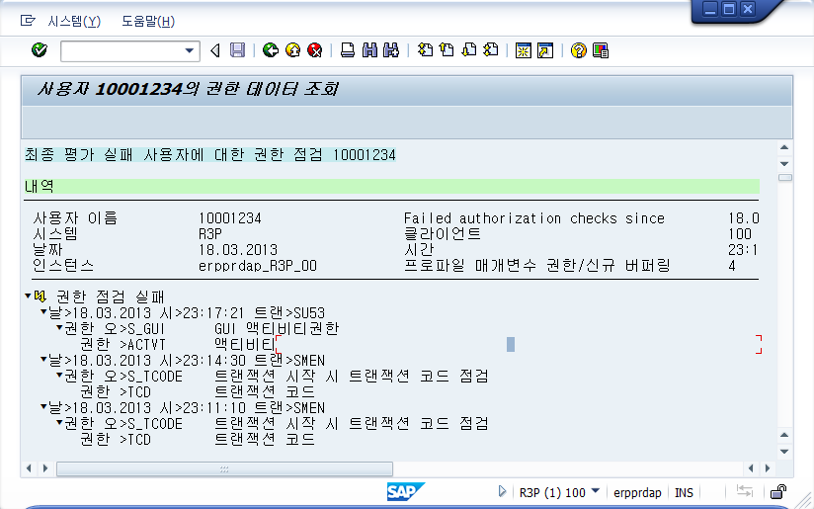
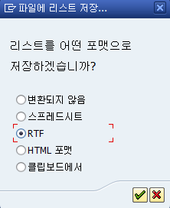
Ⅴ. ERP 시스템 Go-Live 첫날을 위한 Tips
사용자 권한 관련 상세 정보를 조회할 수 있는 [Display Authorization Data] 화면이 아래 왼쪽상단과 같은 화면이 나타나며, 여기서 [텍스트 뷰] 아이콘을 클릭하면 오른쪽 하단 화면이 나타나는데 이 화면을 여러분의 PC에 파일 형태로 저장해야 합니다. 사용자 권한 관련 상세한 Error Message를 저장하기 위해, 메뉴바에서 [시스템] > [리스트] > [저장] > [로컬파일] 메뉴를 선택합니다.
클릭
[파일에 리스트 저장…] 이라는 POP-UP창이 나오면 여기서 3번째 버튼인 [Rich Text Format (RTF)]을 선택 한 후, 아이콘을 클릭합니다.
(다음 절차는 일반 파일저장 절차와 동일함, 파일경로는 알기 쉬운 곳으로 지정하세요)

Slide 31
부록
업무 영역별 주요 트랜잭션 코드
재무회계 FI
자금관리 TR
관리회계 CO
영업관리 SD/TE
생산관리 PP
구매자재 MM/SRM/TI
표준화 ST
인사관리 HR

Slide 32
재무 회계 FI
트랜잭션 이름 |  | T-code
재무기준정보
GL 계정과목 | 계정과목 생성/변경/조회/보류 | FS00
 | 변경사항 조회 | FS04
 | 재무제표버전 관리 | OB58
고객 | 생성 | FD01
 | 변경 | FD02
 | 조회 | FD03
 | 변경사항 조회 | FD04
 | 보류/보류 해제 | FD05
구매처 | 생성 | FK01
 | 변경 | FK02
 | 조회 | FK03
 | 변경사항 조회 | FK04
 | 보류/보류 해제 | FK05
고정자산 | 생성 | AS01
 | 변경 | AS02
 | 조회 | AS03
 | 자산 탐색기 | AW01N
내부오더 | 생성 | KO01
 | 변경 | KO02
 | 조회 | KO03
고정자산 관리
개별처리 | 자산마스터레코드변경 | AS02
 | 자산조회 | AS03
 | 자산대체 | ABUMN
 | 자산매각 | ABAON
 | 자산폐기 | ABAVN
 | 자산거래내역 조회 | AB03
 | 자산거래 취소 | AB08
일괄처리 | 자산리스트 호출 | AR01
 | 작업리스트 조회 | AR30
 | 작업리스트 편집 | AR31
 | 일괄변경 규칙 | OA02
트랜잭션 이름 |  | T-code
전표일반
승인정표 생성 | 고객 송장 생성 | FB70
 | 고객 대변메모 생성 | FB75
 | 승인전표전기(특별G/L) | FB01
 | G/L계정 전표 생성 | FB50
 | 외화평가 전기 | F-05
반제전표 생성 | 고객 반제전표 생성 | F-30
 | 구매처 반제전표 생성 | F-51
 | 입금조회 및 관리 | ZTRR0010
승인전표 수정/조회 | 승인전표 변경 | FB02
 | 승인전표 조회 | FB03
 | 승인전표 출력 | ZFIR0100
 | G/L 결산조정 LIST 출력 | ZFIR0050
 | 회계전표 역분개 통합관리 | ZFIR0040
 | 국내출장비 임시전표 생성 | ZFIR0070
일괄 전표처리 | 임시전표 일괄 생성 | ZFIR0060
 | 승인전표 일괄 생성 | ZFIR0010
기간손익 관리 | 기간손익 마스터 생성 | ACACTREE01
 | 기간손익 마스터 편집 | ACACTREE02
 | 기간손익 전기내역 조회 | ACACPSDOCITEMS
총계정 원장관리
GL | G/L계정 마스터 조회 | FS00
 | 손익센터 마스터 조회 | KE53
 | G/L계정 잔액 조회 | FAGLB03
 | G/L계정 개별항목 조회 | FAGLL03
AR | 고객 조회 | FD03
 | 고객 잔액 조회 | FD10N
 | 고객 개별항목 조회 | FBL5N
 | 손익센터별 채권조회 | S_AC0_52000887
AP | 구매처 조회 | FK03
 | 구매처 잔액 조회 | FK10N
 | 구매처 개별항목 조회 | FBL1N
 | 손익센터별 채무조회 | S_AC0_52000888

Slide 33
재무 회계 FI
트랜잭션 이름 |  | T-code
부가세 관리
세금계산서 관리 | 매출전자세금계산서 발행 | ZFIR0020
 | 매출전자세금계산서 관리 | ZSBDTIAR02
 | 매입전자세금계산서 발행 요청 | ZSBDTIAP01
 | 매입전자세금계산서 관리 | ZSBDTIAP02
 | 전자세금계산서 미발행 LIST | ZFIR0230
부가세 마감 | 부가세 총괄 Report | ZFIR0120
 | 전자세금계산서 e-세로 대사 | ZSBCOMPNTS
 | 부가가치세 신고 양식 출력 | ZFIR0130
 | 매출/매입 부가가치세 합계표 | ZFIR0140
 | 공제받지 못할 매입세액 명세서 | ZFIR0220
 | 감가상각(고정)자산 취득명세서 | ZFIR0170
 | 신용카드매입자료 | ZFIR0160
 | 수출실적명세서 Upload | ZFIR0190
 | 수출실적명세서 (조회) | ZFIR0200
 | 부가세 신고내역 조회 및 파일생성 | ZFIR0210
 | 세무기준일 기간통제 | ZFI0110T
 | 홈택스 전자신고 관리 | ZFI0170T
 | 미지급 부가세 전기 | FB41
결산관리(월마감)
월마감 | 전기기간 개시 및 마감 | FAGL_EHP4_T001B_COFI
 | 내부오더 정산(건별) | KO88
 | 내부오더 정산(일괄) | KO8G
 | 감가상각 실행 | AFAB
 | 감가상각 로그 조회 | AFBP
 | 기간손익 인식 | ACACACT
 | 기간손익 전기 역분개 | ACACREVERS
 | 기간손익 전표 회계에 전송 | ACACTRANSFER
 | 외화환산 평가 | FAGL_FCV
 | 대손충당금 산정 | ZFIR0240
 | 대손충당금 전기 | ZFIR0250
 | 계정 자동반제 | F.13
 | 미착,미불 대체 | F.19
트랜잭션 이름 |  | T-code
결산관리(년마감)
고정자산 마감 | 회계연도 변경 | AJRW
 | 년마감 | AJAB
 | 년마감 취소 | OAAQ
차기이월 | 총계정원장 차기이월 | FAGLGVTR
 | 채권,채무 차기이월 | F.07
 | 기간손익 차기이월 | ACACCARRYFORWARD
재무리포트
리포트 | 재고값 리스트: 잔고 | MB5L
 | 시산표(한국) | ZFIR0280
 | G/L 총계 및 계정잔액 | S_ALR_87012301
 | 재무제표 | S_ALR_87012284
 | 계정과목표 | S_ALR_87012326
 | 채권 미결항목 만기일 분석 | S_ALR_87012168
 | 채무 미결항목 만기일 분석 | S_ALR_87012078
 | 채권채무 조회서 | ZFIR0090
 | 채권Aging 리포트 | ZFIR0080
 | 제조원가명세서 | ZFIR0260
 | 코스트센터: 실제/계획/차이 | S_ALR_87013611
 | 오더: 실제/계획/차이 | S_ALR_87012993
 | 오더: 실제 개별항목 | KOB1
 | 자산대장 | AR02

Slide 34
자금관리 TR
트랙잭션 이름 |  | T-code
마스터 | 환율 유지보수 | OB08
 | 금리 유지보수 | OB83
 | 주가 유지보수 | FW17
 | 은행키 조회 | FI03
 | 거래은행 관리 | FI12
 | 비지니스 파트너 | BP
 | 고객 조회 | FD03
 | 구매처 조회 | FK03
자금수지 | 자금수지 집계 | ZTRR0090
 | 자금수지 조회 | ZTRR0110
 | 외화자금실적 | ZTRR0120
일일시재 | 계정/계좌 잔액대사 | ZTRR0050
 | 일일자금보고 | ZTRR0080
회계 | GL 계정조회 | FS00
 | 전표조회 | FB03
 | 전표출력 | ZFIR0100
 | 전표취소 | ZFIR0040
 | GL개별조회 | FBL3N
 | 고객 개별조회 | FBL5N
 | 구매처 개별조회 | FBL1N
 | 회계권한 관리 | ZFI0190V
트랜잭션 이름 |  | T-code
입금관리 | 입금 관리 | ZTRR0010
 | 타발송금명세조회 | ZTRR0080
 | 받을어음 관리 | ZTRR0020
출금관리 | 지급요청조회 | F8BT
 | 외화송금 정보관리 | ZTRE0010
 | 구매처 지급 | F110
 | 구매처 지급제안 | F110S
 | 자금 지급 | F111
 | FBS 지급처리 전송 | ZTRR0030
 | 만기출금 반제 | F-51
 | 지급요청 취소 | F8BW
운용/조달 | 상품등록 | FTR_CREATE
 | 상품변경 | FTR_EDIT
 | 회계전기 | TBB1
 | 이자결산 | TBB4
 | 평가값 입력 | S_ALR_87008531
 | 평가전기 | TPM1
 | 외환손익 고정 | TPM18
 | 취소전기 | TPM10
 | 거래분개장 | TPM20
 | 거래 조회 | TM00

Slide 35
관리 회계 CO
트랜잭션 이름 |  | T-code
마스터 데이터 | 원가요소 체크 | ZCOR0090
 | 코스트센터 조회 | KS03
 | 액티비티유형 조회 | KL03
 | 통계주요지표 조회 | KK03
 | 내부 오더 조회 | KO03
 | 손익센터 조회 | KE53
 | 특성값(PA) 변경 | KES1
표준원가 | 원가 및 액티비티 투입계획 | KP06
 | 경비계획 업로드 | ZCOC0010
 | 액티비티 계획량/가격 변경 | KP26
 | 액티비티 LTP transfer | KSPP
 | 액티비티 계획량 조정 | KPSI
 | 계획 SKF 입력 | KP46
 | 계획분할 | KSS4
 | 표준임률 계산 | KSPI
 | 코스트센터: 액티비티가격 조회 | KSBT
 | 자재별 재료비단가 조회 리포트 | ZCOR0020
 | 표준원가용 재료비 추정단가 Update | ZCOC0040
 | 1차 원가요소 배부 | KSVB
 | 2차 원가요소 배부 | KSUB
 | 제품 원가 계획 | CK11N
 | 제품별 표준대비 실제원가차이 리포트 | ZCOR0050
견적원가 | 납 단가계산(기획실) | ZCOE0161
 | 견적원가 조회 | ZCOR0080
시제품원가 | 시제품원가추정 생성 | CK11N
 | 시제품원가추정 조회 | CK13N
실제원가 | 기간마감 | OKP1
 | 생산오더별 비용 배부 | ZCOE0180
 | 배부기준(SKF) 입력 | KB31N
 | 제조간접비-1차 원가요소 배부 | KSV5
 | 제조간접비-2차 원가요소 배부 | KSU5
 | 비용 배부전/후 리포트 | ZCOR0030
 | 실제분할 | KSS2
 | 실제임률 계산 | KSII
 | 코스트센터: 액티비티가격 조회 | KSBT
 | 실제 가격으로 재평가 | MFN1
 | 재공품계산 | KKAO
 | 차이계산 | KKS1
 | 생산오더 정산 | CO88
 | 실제 원가계산/자재 원장 | CKMLCP
 | 리포트 | ZCOR0050
트랜잭션 이름 |  | T-code
실제원가, 계속 | 원가계산 실행 편집 | CKMLCP
 | 자재 가격 분석 | CKM3
 | 값흐름 모니터 | CKMVFM
 | FI 전표:G/L계정 전기 | FB50
 | 실적매출원가 손익센터 대체 기표(FI) | ZCOE0220
 | 제품별 표준대비 실제원가차이 리포트 | ZCOR0050
 | 제품별 원가차이 상세리포트 | ZCOR0060
 | 재고수불부 집계 | ZCOE0100
 | 재고수불부 Report | ZCOE0101
경상비예산관리 | 경상비예산 통제기준 설정 | ZCOE0010
 | 경비계획 UPLOAD | ZCOC0011
 | 경상비예산 조정 입력 및 실행 | ZCOE0020
 | 경상비 예실대비 조회리포트 | ZCOR0010
투자예산 관리 | 투자오더별 예산업로드 | ZCOC0030
 | 기초예산 변경 | KO22
 | 기초예산 조회 | KO23
 | 증액처리 | KO24
 | 증액조회 | KO25
 | 감액처리 | KO26
 | 감액조회 | KO27
 | 투자오더별 예실조회 리포트 | ZCOR0100
손익관리 | 기간마감 | OKP1
 | 매출원가 재평가 | KE27
 | 매출원가재평가 후 단수차이 기표(PA) | ZCOE0170
 | 배부기준(SKF) 입력 | KB31N
 | 판관비이하 조직간 배부-1차원가요소 | KSV5
 | 판관비이하 조직간 배부-2차원가요소 | KSU5
 | 판관비이하 특성별 배부 | KEU5
 | PA 하향식 배부(Top-Down) | KE28
 | PA 리포트 | KE30
 | PA 개별항목 조회 | KE24

Slide 36
영업 관리 SD
트랜잭션 이름 |  | T-code
마스터 관리 | 고객 생성 | XD01
 | 고객-자재 관리 | ZSDE0540
 | 연량 관리 | ZSDR0150
 | 가격 생성/변경/조회 | VK11/12/13
 | Transfer Price Report | ZSDR0080
 | Price Condition 일괄 생성 | ZSDR0090
 | Transfer Price Report - Display | ZSDR0081
 | 납품 설치비 등록 / 조회 | ZSD0070T
 | VC 조회 | CU60
 | Pallet Type 무게 등록 | ZSD0130T
 | Pallet Master Data | ZSDR0010
 | 고객여신변경 | FD32
오더 관리 | 판매 오더 생성/변경/조회 | VA01/02/03
 | 판매 오더 생성 (VC) | ZVA01
 | 연량 납가 일괄 반영 | ZSDR0170
 | 판매 오더 리스트 | VA05
 | Sales Order Monitoring | ZSDR0360
 | S/O대비 생산 실적 현황 | ZSDR0570
 | Proforma Invoice | ZSDR0020
 | Sales Order별 VC 현황 | ZSDR0470
 | 여신 release | VKM3
 | 판매 계획 설정 | ZSDE0280
재고 관리 | 재고 개요 | MMBE
 | 창고 재고 리스트 | MB52
 | 운송 중 재고 조회 | MB5T
 | 위탁 재고 조회 | MB58
 | 자재 문서 리스트 | MB51
 | On Hand 재고 Report | ZSDR0430
 | Consignment Stock 이동 History | ZSDR0490
 | 저장위치별 재고 Report | ZSDR0380
 | 입고 일자별 재고 현황 Report | ZSDR0400
 | 입고 일자별 재고 현황 Report-Detail View | ZSDR0401
 | 자재별 재고 현황 비교 | ZSDR0480
트랜잭션 이름 |  | T-code
납품 관리 | 오더 참조로 납품 생성 | ZVL01N
 | 오더 참조로 납품 생성 | VL01N
 | 구매오더 참조로 납품 생성 | VL10B
 | 출고 취소 | VL09
 | 구매 오더 생성 | ME21N
 | 입고 | MIGO_GR
 | 대체요청 지시 | ZSDR0160
 | 예약 생성 | MB21
 | 자재출고 | MB1A
 | 대체 전기 | MB1B
설치 관리 | 납품 설치 요청 | ZSDR0030
 | 납품 설치 변경 | ZSDR0040
 | 납품 설치 마감 작업 | ZSDR0070
 | 납품 설치 현황 조회 | ZSDR0071
출하 관리 | 출고 처리 | VL02N
 | 배송/수송 지시 생성 취소 | ZSDR0050
 | 운송 정보 비교 | ZSDR0270
 | Packing List | ZSDR0100
 | Packing List 작성 Simulation - 생성 | ZSDR0061
 | Packing List 작성 Simulation – 변경 | ZSDR0062
 | Packing List 작성 Simulation - 조회 | ZSDR0063
 | 배송/수송 입출고 확정 | ZSDR0200
 | 광양 창고 바코드 이동 등록 | ZSDE0210
 | 광양 창고 바코드 이동 등록 조회 | ZSDE0211
 | Container Stuffing | ZSDE0250

Slide 37
영업 관리 SD/TE
트랜잭션 이름 |  | T-code
매출 관리 | 대금청구 문서 생성 | VF01
 | 월말 단가 일괄 조정 | ZSDR0250
 | 대금청구 예정리스트 유지보수 | VF04
 | 대금청구 문서 취소 | VF11
 | 보류된 대금청구문서 리스트 | VFX3
 | 업체별 할인내역 조회 | ZSDR0440
 | 거래처별 여신 관리차트 | ZSDR0240
 | AR 거래처별 종합현황조회 | ZSDR0230
 | 불량 반품 명세서 | ZSDR0450
거래 명세 관리 | 거래 현황표 | ZSDR0110
 | 거래 명세서 | ZSDR0140
 | 불량반품명세서 | ZSDR0450
 | 부가세 신고용 Report | ZSDR0460
세금계산서 | 전자세금계산서 발행 | ZFIR0020
 | 매입 전자세금계산서 역발행 요청 | ZSBDTIAP01
 | 매입 전자세금계산서 관리 | ZSBDTIAP02
 | 매출세금계산서 | ZSBDTIAR02
입금 관리 | 반제 전기 | FB05
 | 고객 개별 항목 | FBL5N
 | 전표 조회 | FB03
 | 회계전표출력 | ZFIR0100
트랜잭션 이름 |  | T-code
재무문서 | 수출재무문서생성 | ZTER000
선적서류 | 면허용 선적서류 생성대상 조회 | ZTER2001
 | Shipping Request 생성대상 조회 | ZTER2002
 | 네고용 선적서류 생성대상 조회(통관기준) | ZTER2003
 | 네고용 선적서류 생성대상 조회(D/O 기준) | ZTER200
 | S/R 전송 대상리스트(Trade One) | ZTER2051
 | Local 면허용C/I 전송 대상리스트(Trade One) | ZTER2052
수출통관 | 수출통관의뢰단위생성 대상리스트 | ZTER400
 | 통관의뢰단위 확정 대상리스트 | ZTER410
 | 통관생성 대상리스트 | ZTER420
 | 수출면장등록 대상 조회 | ZTER450
 | 관세환급 확정 대상리스트(Trade One) | ZTER452
 | Consignment Issue 생성 대상리스트 | ZTER460
보험 | 보험생성 작업대상 리스트 | ZTER100
B/L | B/L작업대상리스트 | ZTER500
 | B/L확정 | ZTET505
 | B/L취소 | ZTET506
입금 | 선수금 생성 | ZTET651
 | 입금의뢰 작업대상 리스트 | ZTER600
 | 은행지정 리스트 | ZTER602
 | 입금처리 작업대상리스트 | ZTER620
 | 실입금 대상현황 (차입금) | ZTER680
수출비용 | 수출 Nego관련 제비용 관리 | ZTER715
 | 전기 | ZTET705
 | 취소 | ZTET706

Slide 38
생산관리 PP
트랜잭션 이름 |  | T-code
자재마스터 | 자재마스터 변경 | MM02
 | 자재마스터 조회 | MM03
 | 자재 리스트 조회 | MM60
BOM | BOM 조회 | CS03
 | 다중 레벨 별 BOM 조회 | CS12
 | 다중레벨 BOM | CSK2
작업장 (W/C) | 생성 | CR01
 | 변경 | CR02
 | 조회 | CR03
 | 작업장 정보시스템 | CR60
공정 (Routing) | 생성 | CA01
 | 변경 | CA02
 | 조회 | CA03
 | 라우팅 일괄 유지보수 및 구성부품 할당 | ZPPE0010
 | 생성 | CC01
 | 변경 | CC02
 | 조회 | CC03
생산버전 | 생산버전 일괄 생성 | C223
장기계획 (LTP) | 생성 | MS31
 | 변경 | MS32
 | 조회 | MS33
 | 생성 | MD61
 | 변경 | MD62
 | 조회 | MD63
 | 계획독립 소요량 엑셀 다운로드 | MD79
 | 판매/생산계획 업로드 | ZPPC0060
 | 실행 | MS01
 | 장기계획 : 장기 백그라운드 작업 | MSBT
 | MRP List - 자재 | MS05
 | 재고/소요량 리스트 | MS04
MPS, MRP | MPS 실행 | MD40
 | MPS 실행(백그라운드 작업) | MDBS
 | 다중 레벨 단일품목계획 | MD41
 | 단일 품목 계획, 판매 오더 | MD50
 | MRP 실행 | MD01
 | MRP 실행(백그라운드 작업) | MDBT
 | MRP 단일품목, 다중레벨 | MD02
트랜잭션 이름 |  | T-code
MPS, MRP | 단일 품목 계획, 판매 오더 | MD50
 | 생성 | MD11
 | 변경 | MD12
 | 개별 조회 | MD13
 | 일괄 조회 | MD16
 | 일괄 확정 | MD19
 | 주간 생산계획 DM 업로드 및 수량 조정 | ZPPC0110
 | 개별 전환 | CO40
 | 일괄 전환 | CO41
 | 분할 전환 | CO48
 | MRP 리스트 | MD05
 | 재고/소요량 리스트 | MD04
 | 라인운영계획 일괄 업로드 및 조회 | ZPPC0130
 | 생산계획 Capa. 검증 리포트 | ZPPR0010
 | 반제품 생산계획수립 위한 MRP 결과 다운로드 (일자별 형명별) | ZPPR0020
 | 생산오더 상세라인계획 결과 | ZPPC0120
생산오더 | 생성(MTS) | CO01
 | 생성(MTO) | CO08
 | 변경 | CO02
 | 조회 | CO03
 | 계획오더 일괄 전환 | CO41
 | 릴리즈 | CO05N
 | 일괄 처리 | COHV
 | 투입자재 변경 관리 | ZPP0090T
 | 투입자재 변경 | ZPPR0030
 | 생산실적 집계 리포트 | ZPPR0060
 | 판매오더 조회 | VA03
 | 판매오더 리스트 | VA05
 | S/O대비 생산 실적 현황 | ZSDR0570
 | 생산오더 정보시스템 | COOIS
 | 생산오더 상세라인계획 결과 | ZPPC0120
 | 생산오더 상세라인계획용 판매오더 및 생산오더리스트 | ZPPR0040
 | 생산실적 I/F 실행 | ZPPI0010
 | 생산오더 POP 진행상태 I/F 실행 | ZPPI0020
 | 원,부자재 불량실적 I/F 실행 | ZPPI0030
 | 생산지시/BOM/Routing/자재 Class. I/F 실행 | ZPPI0050
 | 생산실적처리 오류 I/F 실행 | ZPPI0060

Slide 39
생산관리 PP
트랜잭션 이름 |  | T-code
생산오더 | 의장사양 I/F 실행 | ZPPI0070
 | I/F 로그 확인 | ZPPR0120
 | 실적 I/F 로그 확인 및 재처리 | ZPPR0130
자재이동 | 출고입력 | MB1A
 | 이전전기 입력 | MB1B
 | 오더에 대한 입고 | MB31
 | 기타 입고 입력 | MB1C
 | 자재문서 취소 | MBST
확정 | 타입 티켓 | CO11N
 | 취소 | CO13
 | 조회 | CO14
 | 백로그 처리 | COGI
재고개요 | 재고개요 | MMBE
 | 전기일에 대한 재고 | MB5B
 | 창고 재고 | MB52
 | 체화품 재고현황 리포트 | ZPPR0080
 | WIP 재고현황 조회 | ZPPR0140
 | [SD] On hand 재고 리포트 | ZSDR0430
 | [SD] 저장위치별 재고 리포트 | ZSDR0380
 | 현 재고 리스트 | ZMMR0030
자재문서 | 자재문서 조회 | MB03
 | 자재문서 리스트 | MB51

Slide 40
구매자재 MM
트랜잭션 이름 |  | T-code
구매자재 기준정보 | 저장품/설비자재 자재 생성 | ZSTE0020M
 | 자재마스터 전체내역 조회 | ZSTR0020
 | 업체마스터 생성 | MK01
 | 업체 리스트 조회(구매뷰) | MKVZ
 | 구매정보레코드 생성 | ME11
 | 구매정보레코드 일괄업로드 | ZMMC0010
 | 자재별 구매정보레코드 조회 | ME1M
 | 업체별 구매정보레코드 조회 | ME1L
 | 자재별 계약조회 | ME3M
 | 업체별 계약조회 | ME3L
 | 소스리스트 유지보수 | ME01
 | 수입부대비용 조건등록 | MEK1
구매요청 | 구매요청 생성 (직접생성) | ME51N
 | 구매요청 리스트 | ME5A
소요량 산출 (일반자재) | 생산오더별 소요량 산출 | ZMMR0140
 | 자재 소요량 배치& 결과조회 | ZMMR0250
 | 자재소요량 조회 | ZMMR0220
구매오더 | 구매요청 구매오더로 전환 | ZMMR0150
 | 구매오더 생성 | ME21N
 | POP불량관리연계 자동PO생성 | ZMMR0240
 | 발주서 출력 | ZMMR0020
 | 자재별 구매오더 조회 | ME2M
 | 업체별 구매오더 조회 | ME2L
구매입고 | 구매오더입고(ASN참조입고) | MIGO
 | 품질검사 결과 반영 및 조회 | ZMMR0110
 | 업체별 기간별 GR 내역 (마감) | ZMMR0180
물류 송장마감 | 내자 I/V 일괄정산 | ZMMR0130
 | 분할지급 검수 및 정산처리 | ZMMR0120
 | 위탁 및 파이프라인 정산 | MRKO
 | 코스트 센터별 실제/계획/차이 | S_ALR_87013611
 | 매입 송장전표 생성(임가공) | MIRO
 | 차후차변/차후대변 처리 | MIRO
 | 매입 송장 취소 | MR8M
 | 내자 I/V 처리 내역 조회 | ZMMR0190
 | 전자세금계산서 역발행요청 | ZSBDTIAP01
 | 매입 전사세금계산서 관리 | ZSBDTIAP02
매입반제 | GR/IR 반제 계정 유지보수 | MR11
트랜잭션 이름 |  | T-code
기타 입출고 관리 | 예약 리스트 조회 | MB25
 | 출고처리 | MB1A
 | 이전전기 | MB1B
 | 코드간대체(이동유형933) | MIGO
 | 출고증 출력 | ZMMR0100
자재마감 | 창고별 수불마감 | ZMMC0030
재고조회 수불관리 | 현재고 리스트 | ZMMR0030
 | 재고 개요 조회 | MMBE
 | 수불현황표 | ZMMR0280
 | 자재문서 리스트 조회 | MB51
소요량 산출 (부대품) | 단일품목,다중레벨 (부대품지정MRP) | MD02
 | 생산오더별 부대품 소요량 리스트 | ZMMR0260
생산 기준정보 | 작업장(W/C) 생성 | CR01
 | Routing 일괄 Upload | ZPPC0030
 | 공정(Routing) 생성 | CA01
 | 생산버전 일괄생성 | C223
생산오더 생산실적 | 자재 재고/소요량 리스트 | MD04
 | 계획오더일괄전환 | CO41
 | 생산오더대량처리(릴리즈) | COHV
 | 생산오더생성 | CO01
 | 임가공 발주서/부대품 작업지시 | ZMMR0040
 | 생산오더 확정 입력/취소 | CO15/CO13
 | 생산오더대량처리(TECO완료) | COHV
 | 불완전 자재 이동 후처리 | COGI
 | 생산오더 정보시스템 | COOIS
구매계획 | 납 소요량 산출 프로그램 | ZMMR0160
 | 자재 재고/소요량 리스트 | MS04
재고실사 | 자재전표 배치생성 | MI31
 | 배치입력 | SM35
 | 재고실사 download & upload | ZMMR0210
 | 재고실사 결과 차이 전기 | ZMMR0230
AR 마감처리 | 고객송장 입력 | FB70
 | 전자세금계산서 발행 | ZFIR0020
 | 매출세금계산서 | ZSBDTIAR02
 | (입금관리)수금 후 정산작업 | F-30

Slide 41
구매자재 MM/SRM/TI
트랜잭션 이름 |  | T-code
수입시스템
수입개설 요청 | 대상리스트(구매오더 기준) | ZTIT000
 | 승인 관리 | ZTIR007
 | EDI 전송/승인 | ZTIT009
 | 개설결과 등록 | ZTIT007
선적관리 | 대상리스트(수입개설 참조) B/L | ZTIT200
 | 대상리스트(구매오더 참조-사후송금) - B/L | ZTIR201
 | 실입항일 입력 - B/L | ZTIT206
 | 대상 리스트 – L/G | ZTER200
송장(물대) 관리 | 대상 리스트(B/L 참조) | ZTIT300
 | 대상 리스트(개설정보 참조-사전송금) | ZTIR301
 | 전기 | ZTIT305
 | 전기취소 | ZTIT306
 | 관세환급 확정 대상리스트(Trade One) | ZTER452
 | Consignment Issue 생성 대상리스트 | ZTER460
수입통관 관리 | 수입신고의뢰 대상 리스트 | ZTIT430
 | 수입신고필증 대상 리스트 | ZTIT400
 | 운송지시 대상리스트(Trade One) | ZTIR407
 | 관세환급 확정 대상리스트(Trade One) | ZTIR401
 | 실입금 대상현황 (차입금) | ZTER680
적하보험 부보 관리 | 적하부보 대상현황(B/L 기준) | ZTIR104
결제관리 | 대상 리스트(선적정보 기준) | ZTIT800
 | 대상 리스트(Local 신용장) | ZTIR801
 | 선적서류 도착통지(EDI) 관리 | ZTDR200
 | 반제 | ZTIT805
 | 반제취소 | ZTIT806
수입물품 입고관리 | 입고 대상 리스트 | ZTIT500
 | 전기 | ZTIT505
 | 취소 | ZTIT506
로컬 사후 관리 | 대상리스트 | ZTIT700
 | 전기취소 | ZTIT705
 | 발행 대상 리스트 | ZTIT720
수입제비용 관리 | 협력사비용청구 대상리스트(Trade One) | ZTIR9012
 | 은행관련비용 처리 | ZTIR911
 | 보험관련비용 처리 | ZTIR912
 | 선적관련비용 처리 | ZTIR913
 | 통관관련비용 처리 | ZTIR914
 | EDI 계산서(FINBIL) 비용처리 | ZTIR921
 | 전기 | ZTIT905
 | 전기취소 | ZTIT906
트랜잭션 이름 |  | T-code
구매담당자 SRM
구매요청 | 구매요청 접수 | N/A(포탈 메뉴)
 | 구매요청 결과조회 | N/A(포탈 메뉴)
RFx | 견적/입찰 관리 | N/A(포탈 메뉴)
 | 견적/입찰 결과조회 | N/A(포탈 메뉴)
 | 내정가 요청 | N/A(포탈 메뉴)
 | 내정가 확정 | N/A(포탈 메뉴)
단가계약 | 단가계약 관리 | N/A(포탈 메뉴)
 | 단가계약 생성 | N/A(포탈 메뉴)
 | 단가계약 갱신 | N/A(포탈 메뉴)
발주협업 | 구매발주 조회 | N/A(포탈 메뉴)
 | 입고송장 조회 | N/A(포탈 메뉴)
협력사 평가 | 평가항목 관리 | N/A(포탈 메뉴)
 | 평가시트 관리 | N/A(포탈 메뉴)
 | 평가등급 기준 | N/A(포탈 메뉴)
 | 평가그룹 관리 | N/A(포탈 메뉴)
 | 평가계획 수립 | N/A(포탈 메뉴)
 | 평가 수행 | N/A(포탈 메뉴)
 | 평가진행 관리 | N/A(포탈 메뉴)
 | 평가결과 관리 | N/A(포탈 메뉴)
 | 개선활동 관리 | N/A(포탈 메뉴)
 | 협력사현황 조회 | N/A(포탈 메뉴)
 | SQ Bid List | N/A(포탈 메뉴)
트랜잭션 이름 |  | T-code
협력사 SRM
RFx 응찰 | 견적/입찰 제출 | N/A(포탈 메뉴)
발주협업 | 구매발주 확인 | N/A(포탈 메뉴)
 | 입하문서 생성 | N/A(포탈 메뉴)
 | 입하문서 관리 | N/A(포탈 메뉴)
 | 입고송장 조회 | N/A(포탈 메뉴)
협력사 정보 | 현황정보 등록 | N/A(포탈 메뉴)
 | 개선활동 등록 | N/A(포탈 메뉴)
 | 평가결과 조회 | N/A(포탈 메뉴)

Slide 42
표준화 ST
트랜잭션 이름 |  | T-code
자재마스터 | 자재 마스터 생성 Copy 및 Default 정보) | ZSTE0020
 | 자재마스터 변경 | MM02
 | 자재마스터 조회 | MM03
 | 자재 리스트 조회 | MM60
 | 자재마스터 구성현황 Report | ZSTR0010
 | 자재마스터 Full Information Report | ZSTR0020
분류 시스템 | 특성관리 | CT04
 | 특성 리스트 | CT10
 | 특성환경의 사용처리스트 | CT12
 | 클래스 생성 | CL01
 | 클래스 변경 | CL02
 | 클래스 조회 | CL03
 | 클래스 리스트 (ALV) | CL6AN
 | Classification Data Uploading | ZSTC0030
 | Description 업데이트 | ZSTC0040
 | 분류 정보 관리 (일반 및 의장특성) | ZSTR0030
BOM 관리 | BOM 생성 | CS01
 | BOM 변경 | CS02
 | BOM 조회 | CS03
 | BOM 일괄 변경 | CS20
 | BOM 전개레포트 | ZPPR0010
 | 일반BOM 일괄 생성 | ZPPC0010
 | Super BOM 일괄 생성 | ZPPC0050
 | 자재별 BOM 사용처 리스트 조회 | CS15
 | KMAT-FERT BOM 링크 | CS41
변경마스터 관리 | 변경 마스터 생성 | CC01
 | 변경 마스터 변경 | CC02
 | 변경 마스터 조회 | CC03
 | 변경 실행 취소 | CCUNDO
 | 변경 정보시스템 | CC07
 | PP: 엔지니어링 워크벤치(BOM 변경이력조회) | CEWB
 | 의장사양변경 이력 조회 | ZSTE0030
트랜잭션 이름 |  | T-code
VC 의장정보 관리 | 의장정보TABLE 정보 조회 | ZCU60
 | 의장정보TABLE 정보 유지보수 | CU60
 | Pallet자재 BOM O.D 종속 자동 생성 | ZSTC0090
 | 구성 Profile 생성 | CU41
 | 구성 Profile 변경 | CU42
 | 구성 Profile 조회 | CU43
 | Configuration Profile 일괄 생성 | ZPPC0090
 | KMAT-FERT BOM 링크 | CS41
 | KMAT-FERT BOM Link 자동 처리 | ZSTC0080
 | 제품-대표 의장변형구성 일괄등록 | ZSTC0060
재고관리 | 재고 조회 | MMBE
 | 자재 전표 조회 | MB03
 | 자재 출고전기 | MB1A
 | 자재 이전전기 | MB1B
 | 자재 문서 취소 | MBST
개발 비용관리 | 회계 문서 조회 | FB03
 | 경상비 예실대비 조회리포트 | ZCOR0010
 | 원가 추정 | CK11N

Slide 43
인사관리 HR
트랜잭션 이름 |  | T-code
조직관리 | 조직 및 사원배치 생성 | PPOCE
 | 조직 및 사원배치 변경 | PPOME
 | 조직 및 사원배치 조회 | PPOSE
인사행정 | 직위/직급/직책/근무지 코드 | ZHRC0010
 | 자격증 및 자격수당 기준 | ZHRC0020
 | 사원마스터 유지보수 | PA30
 | 사원마스터 조회 | PA20
 | 사원마스터 빠른입력 | PA70
 | 발령품의 | ZHRM0020
 | 인사발령 | PA40
 | 제증명서 발행 | ZHRM0010
 | 인원현황 및 인사기록부 조회 | ZHRR0010
 | 신원보증 미등록현황 | ZHRR0210
 | 신원보증 만기현황 | ZHRR0220
급여관리 | 상여지급기준 | ZHRV0110
 | 기능직수당 지급부서 | ZHRV0100
 | 통신수당 지급/제외 부서 | ZHRV0120
 | 연구수당 지급부서 | ZHRV0130
 | 식수카드내역 공제 | ZHRR0100
 | 수당/공제 Upload | ZHRR0190
 | 급여계산 시뮬레이션 | PC00_M41_CALC_SIMU
 | 급여계산 릴리스 | PC00_M99_PA03_RELEA
 | 급여계산 시작 | PC00_M41_CALC
 | 급여계산 점검결과 | PC00_M99_PA03_CHECK
 | 급여계산 수정 | PC00_M99_PA03_CORR
 | 급여 계산 종료 | PC00_M99_PA03_END
 | 퇴직당월급여 시뮬레이션 | PC00_M41_CALC_SIMU_R
 | 퇴직당월급여 계산 | PC00_M41_CALC_RETIRE
트랜잭션 이름 |  | T-code
조직관리 | 회계전기실행 수행 | PC00_M99_CIPE
 | 회계전기실행 편집 | PCP0
 | 회계전기완료 점검 | PC00_M99_CIPC
인사행정 | 은행이체전송 | PC00_M41_CDTA
 | 휴가쿼터보상 생성 | PC00_M41_LQC0
 | 급여관리레코드 유지보수 | PA03
 | 급여 상태 유지보수 | PU03
 | 급여 계산 결과 삭제 | PU01
 | 임금유형리포터 | PC00_M99_CWTR
 | 급여결과조회 | PC_PAYRESULT
 | 개인별 급여내역 | ZHRR0180
 | 급여지급명세서 | ZHRR0150
 | 급여대장 | PC00_M41_CLJN
근태관리 | 반조원 관리 | ZHRC0040
 | 근태입력 허용유형 | ZHRV0170
 | 작업시간보고서 (현장관리자용) | ZHRM0050
 | 일일근태입력현황 | ZHRR0090
 | 작업시간보고서 (근태당당자용) | ZHRM0060
 | 일자별 근태시간 확인서 조회 및 출력 | ZHRR0120
 | 월급직 근태신청현황 | ZHRR0060
 | 출근카드 데이터 관리 | ZHRM0040
 | 근무시간현황 | ZHRR0200
 | 근태평가 | PT60
복리후생 | 휴일교통비 신청현황 | ZHRR0050
 | 휴일교통비 생성 및 전표처리 | ZHRM0030
 | 경조사 신청관리 | ZHRR0070
 | 상조회 공제관리 | ZHRR0080
 | 학자금 신청관리 | ZHRR0110

